Slide 1

화면정의서
- So Match Fun!
문서관리번호 | DDIT-
작 성 일 | 2023.01.21
보 안 | 일반
Copyright ⓒ 2012ATIT Co., Ltd. All rights reserved

Slide 2
문서 개정 이력표
문서명 |  | 화면정의서
버전 | 날짜 | 내용 | 작성자
V0.1 V0.2 V0.3 V0.4 | 2023-01-21 2023-01-23 2023-01-25 2023-01-25 | 최초 제정 수정 수정 수정 | 최경수 윤호연 최경수 윤호연

Slide 3
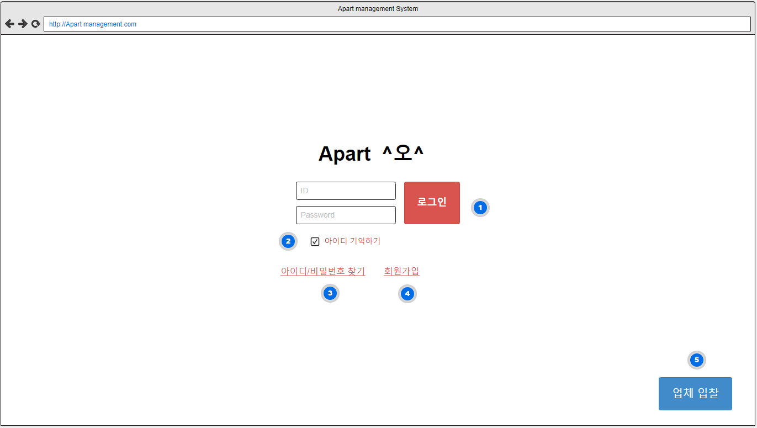
Page Title | 로그인 | Screen ID |  | Date | 2022.04.22
Author |  | Screen Path | 로그인
Description | 로그인 / 업체 입찰
Detail Description
1 | 첫화면으로 로그인을 하면 메인페이지로 이동한다.
2 | 아이디 기억하기를 설정해두면 다음에 방문 시 password만 입력하면 된다
3 | 아이디와 비밀번호를 찾을 수 있다
4 | 회원가입을 통해 홈페이지 이용이 가능하다 동-호수가 매칭이 되면 자동가입이 되고 그렇지 않을 경우 관리자 승인이 필요하다
5 | 업체가 입찰을 할 경우 입찰 화면으로 바로 이동할 수 있는 버튼
화면 설명
입주민, 관리자가 로그인 하는 화면. 그리고 입찰을 하고 싶은 업체가 입찰에 참여할 수 있는 화면..

Slide 4
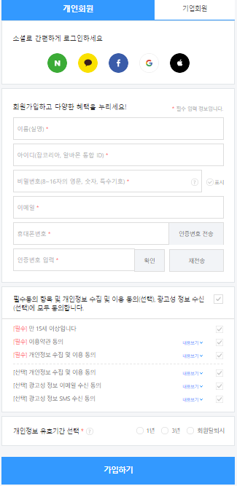
Page Title | 인재홍보 | Screen ID |  | Date | 2022.01.23
Author | 허근주 | Screen Path | 회원가입(개인)
Description | 회원가입
Detail Description
1 | 개인회원/기업회원 구분하여 회원가입 가능
2 | 이메일 혹은 휴대폰 메세지로 개인인증 완료
화면 설명
로그인 페이지에서 회원가입 클릭 시 현재 페이지 제공
로고 | 채용정보 | 공채 | 인재홍보 | 취업랩 | 커뮤니티 | 유료상품 | …
1
2

Slide 5
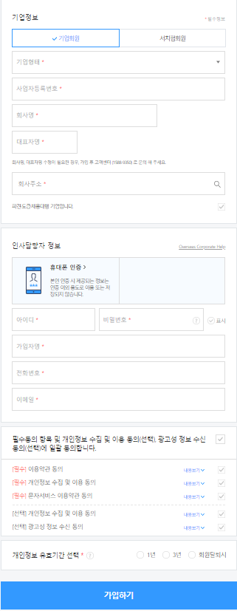
Page Title | 인재홍보 | Screen ID |  | Date | 2022.01.23
Author | 허근주 | Screen Path | 회원가입(기업)
Description | 회원가입
Detail Description
1 | 개인회원/기업회원 구분하여 회원가입 가능
2 | 인사담당자는 이메일 혹은 휴대폰 메세지로 개인인증 완료
화면 설명
로그인 페이지에서 회원가입 클릭 시 현재 페이지 제공
로고 | 채용정보 | 공채 | 인재홍보 | 취업랩 | 커뮤니티 | 유료상품 | …
1
2

Slide 6
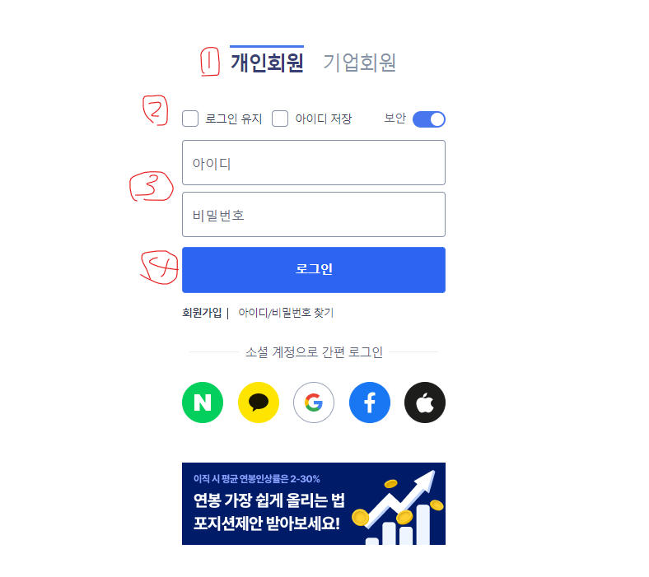
Page Title | 공통 | Screen ID |  | Date
Author | 박형준 | Screen Path | 로그인
Description | 로그인 화면
Detail Description
1 | 주체별 회원을 선택할수 있다.
2 | 로그인을 유지할지 선택할 수 있다.
3 | 아이디와 비밀번호 입력란 이다.
4 | 아이디, 비번을 입력후 로그인 할 수 있는 버튼이다.
화면 설명
로그인 화면이다.

Slide 7
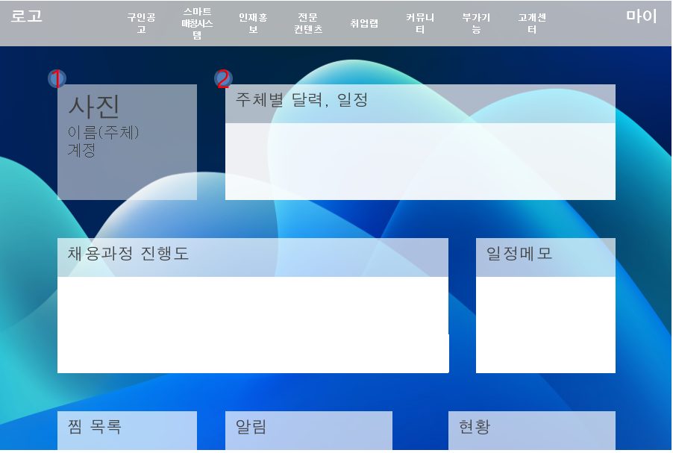
Page Title | 마이 카드 | Screen ID |  | Date | 2023.01.22
Author | 최경수 | Screen Path | 메인 화면
Description | 주체별 메인 화면 - 마이카드
Detail Description
1 | 카드형식으로 여러 화면들을 볼 수 있다.
2 | 달력별, 일정별 현황을 볼 수 있다.
3
4
화면 설명
주체별 로그인 시 자신에게 맞는 카드 화면을 메인으로 볼 수 있다.
로고 |  | 구인공고 | 스마트 매칭시스템 |  | 인재홍보 | 전문 컨텐츠 | 취업랩 | 커뮤니티 | 부가기능 |  | 고개센터 |  | 마이
 | 사진 이름(주체) 계정 |  |  |  | 주체별 달력, 일정
 | 채용과정 진행도 |  |  |  |  |  |  |  |  | 일정메모
 | 찜 목록 |  |  |  | 알림 |  |  |  | 현황
1
2

Slide 8
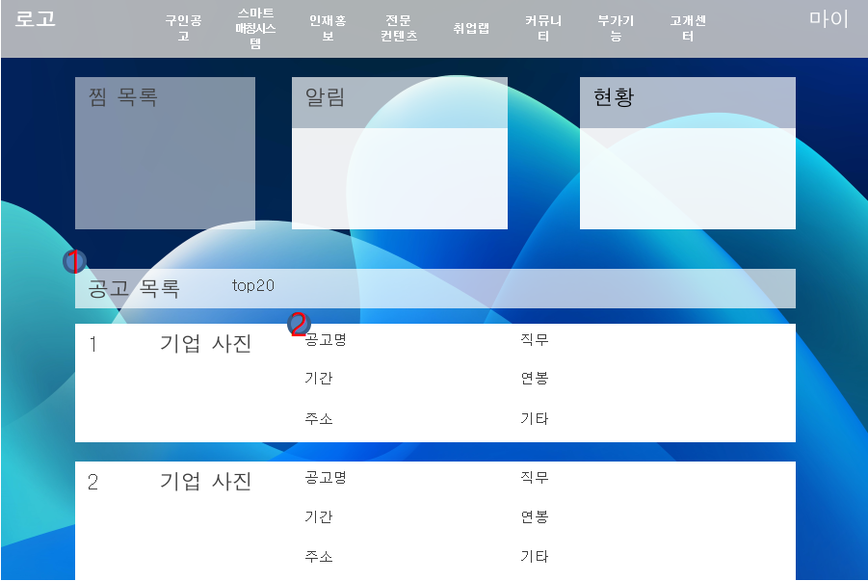
Page Title | 공고 목록 | Screen ID |  | Date | 2023.01.22
Author | 최경수 | Screen Path | 메인 화면
Description | 주체별 메인 화면 – 공고 목록 top20
Detail Description
1 | 공고 목록 Top20을 볼 수 있다.
2 | 대략적인 공고 현황에 대해 볼 수 있다.
3
4
화면 설명
마이 카드 화면 밑에 Top20 기업 공고를 볼 수 있다.
로고 |  | 구인공고 | 스마트 매칭시스템 |  | 인재홍보 | 전문 컨텐츠 | 취업랩 | 커뮤니티 | 부가기능 | 고개센터 |  | 마이
 | 찜 목록 |  |  |  | 알림 |  |  |  | 현황
 | 공고 목록 |  | top20
 | 1 | 기업 사진 |  |  | 공고명 |  |  | 직무
 |  |  |  |  | 기간 |  |  | 연봉
 |  |  |  |  | 주소 |  |  | 기타
 | 2 | 기업 사진 |  |  | 공고명 |  |  | 직무
 |  |  |  |  | 기간 |  |  | 연봉
 |  |  |  |  | 주소 |  |  | 기타
1
2

Slide 9
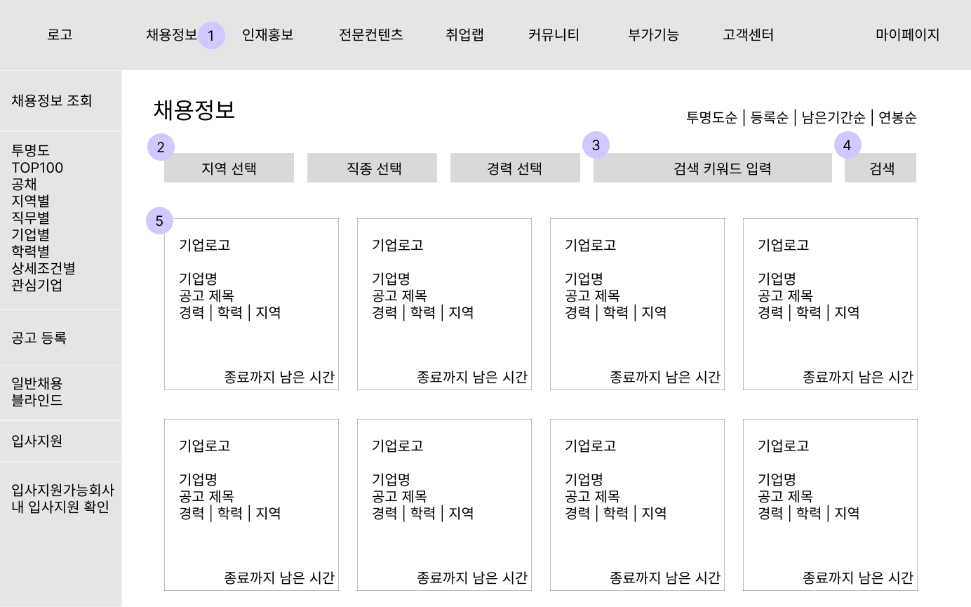
Page Title | 공고게시판 | Screen ID |  | Date | 2023.01.22
Author | 양서연 | Screen Path | 메인화면
Description | 공고 전체 조회 페이지
Detail Description
1 | 전체 채용정보를 조회할 수 있다.
2 | 지역,직종,경력 필터조건을 설정할 수 있다.
3 | 검색 키워드를 입력한다.
4 | 버튼을 누르면 필터조건과 검색 키워드에 따른 게시물을 보여준다.
5 | 카드를 누르면 공고 상세페이지로 이동한다.
화면 설명
전체 채용정보를 조회할 수 있으며 정렬기능, 검색기능을 제공한다.

Slide 10
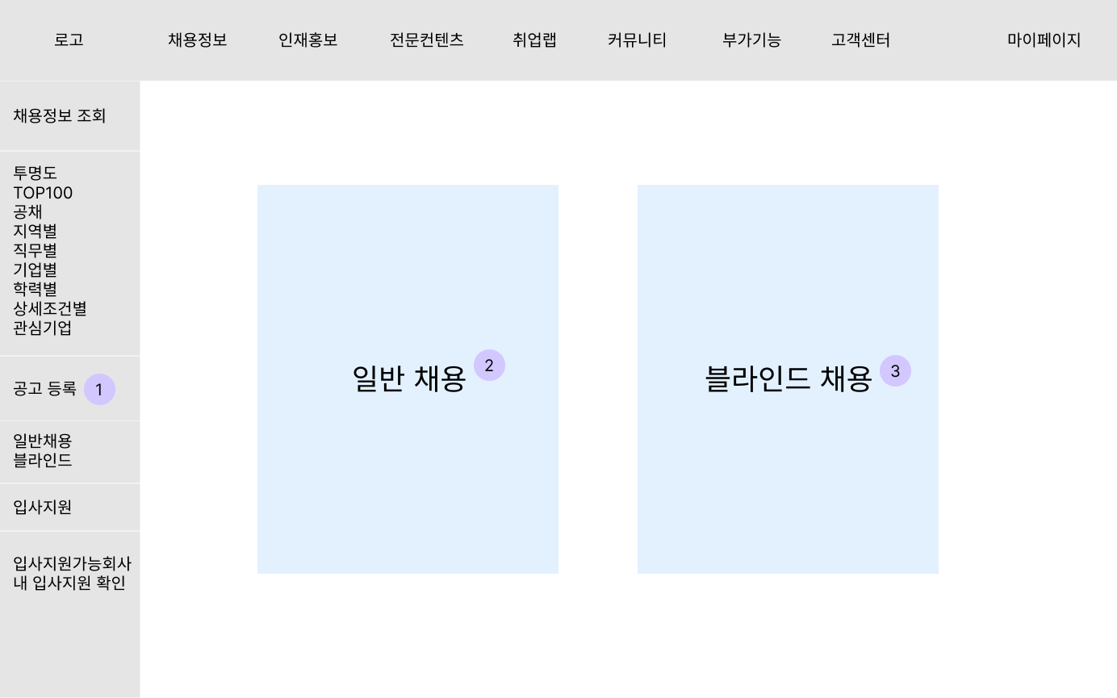
Page Title | 공고등록 | Screen ID |  | Date | 2023.01.22
Author | 양서연 | Screen Path | 메인화면
Description | 채용방식 선택
Detail Description
1 | 공고 등록페이지로 이동
2 | 일반 채용을 원할 시 선택
3 | 블라인드 채용을 원할 시 선택, 지원자들의 학력,연봉,성별을 고려하지 않는 채용 방식
화면 설명
공고 등록 첫번째 단계로 채용 방식을 선택하는 화면

Slide 11
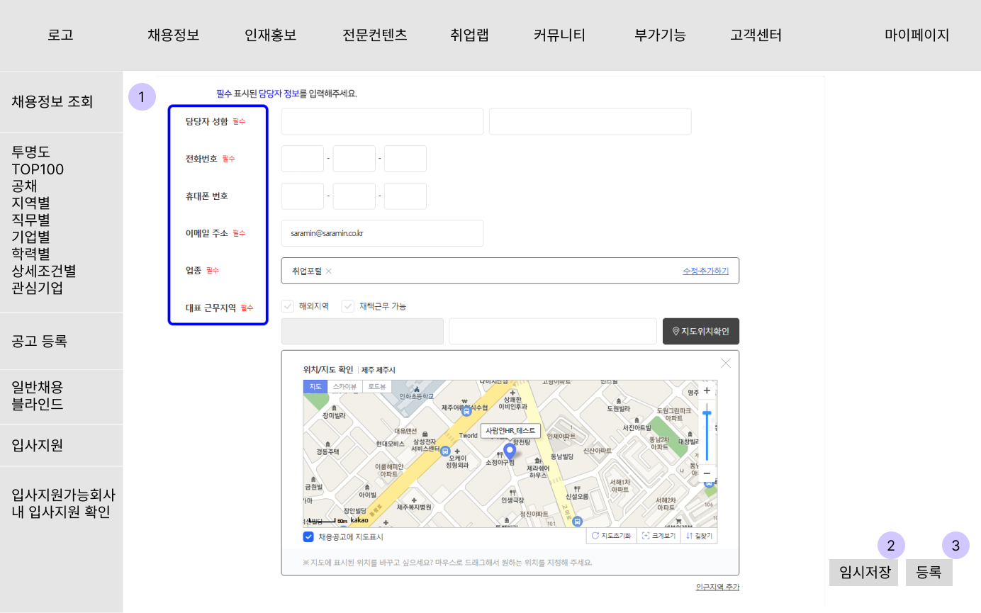
Page Title | 공고상세 | Screen ID |  | Date | 2023.01.22
Author | 양서연 | Screen Path | 공고등록
Description | 공고의 상세정보 입력
Detail Description
1 | 공고 등록을 위한 상세 정보를 등록한다. 필수입력으로 표시된 항목은 비워둘 수 없다.
2 | 임시저장 버튼을 누르면 작성중인 공고가 임시저장된다.
3 | 등록 버튼을 누르면 공고가 등록된다.
화면 설명
구인자가 공고의 상세정보를 입력하여 등록하기 위해 사용하는 페이지.

Slide 12
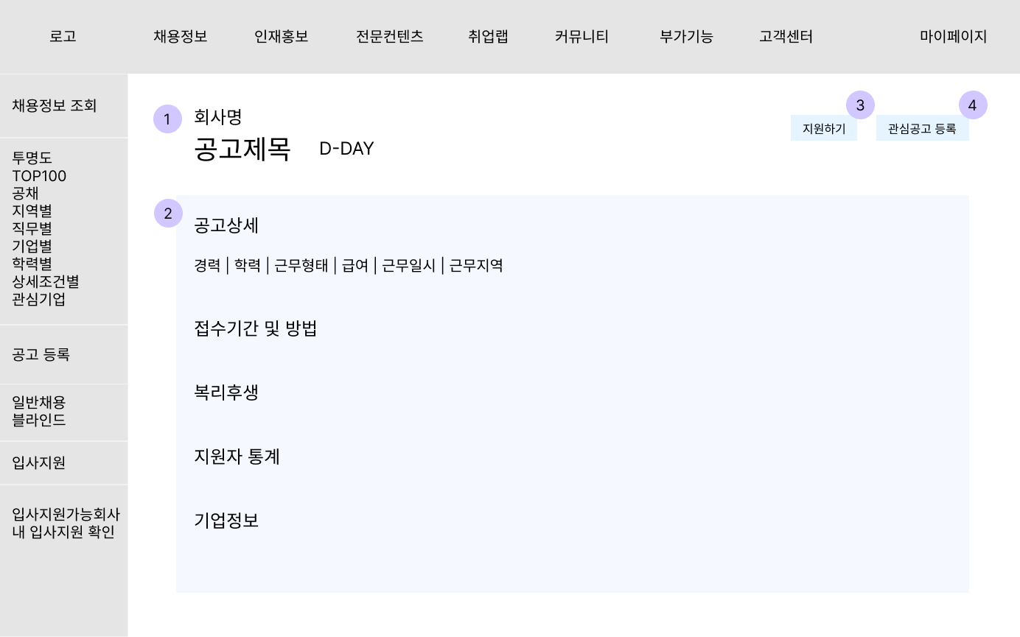
Page Title | 공고상세 | Screen ID |  | Date | 2023.01.22
Author | 양서연 | Screen Path | 메인화면
Description | 공고의 상세정보 확인
Detail Description
1 | 공고의 기본정보가 표시된다.
2 | 공고의 상세정보가 표시된다.
3 | 버튼을 눌러 해당 공고에 지원할 수 있다.
4 | 버튼을 눌러 관심공고로 등록하고 마이페이지에서 확인할 수 있다.
화면 설명
구직자가 공고의 상세정보를 조회하고 지원할 수 있는 페이지

Slide 13
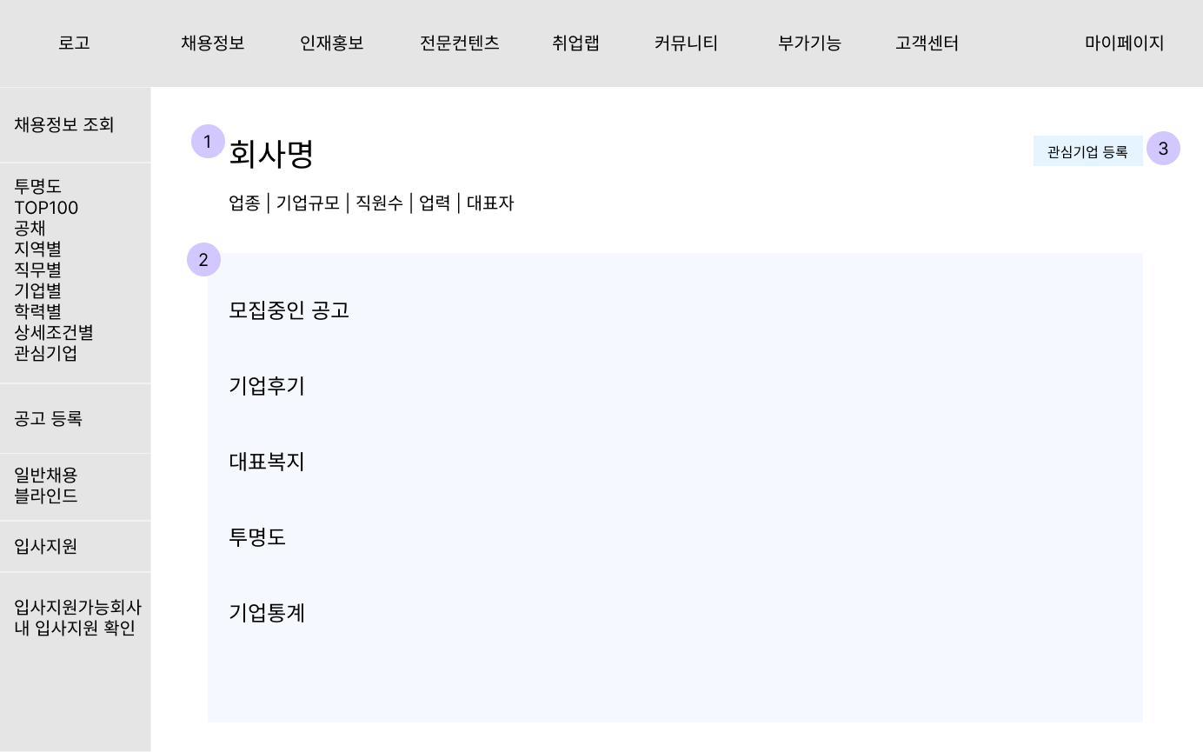
Page Title | 메인화면 | Screen ID |  | Date | 2023.01.22
Author | 양서연 | Screen Path | 기업 상세페이지
Description | 기업 상세 페이지
Detail Description
1 | 기업명과 기업의 대표정보를 확인할 수 있다.
2 | 기업의 상세 정보와 공고, 통계 등의 정보가 표시된다.
3 | 버튼을 눌러 관심기업으로 등록할 수 있고 마이페이지에서 확인할 수 있다.
화면 설명
구직자가 기업의 상세정보를 조회하기 위해 사용하는 페이지.

Slide 14
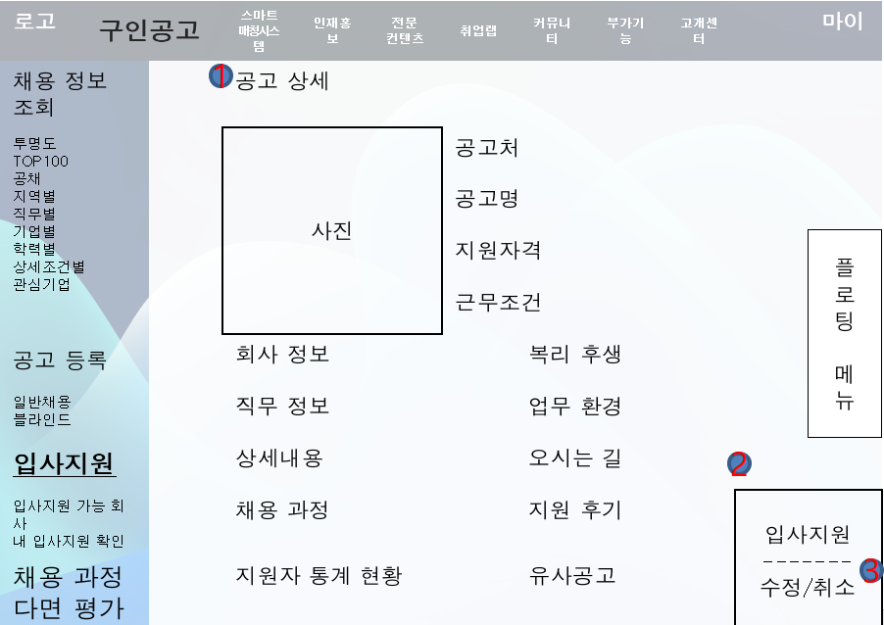
Page Title | 공고 상세 | Screen ID |  | Date | 2023.01.22
Author | 최경수 | Screen Path | 구인공고
Description | 공고별 상세 내용
Detail Description
1 | 각 구인 공고에 대한 상세 화면을 볼 수 있다.
2 | 상세 정보를 보고 입사지원할 수 있다.
3 | 입사지원한 것을 수정하거나 취소할 수 있다.
4
화면 설명
구인 공고글 목록에서 구인 공고글을 눌러 공고 상세글을 볼 수 있다.
1
2
3

Slide 15
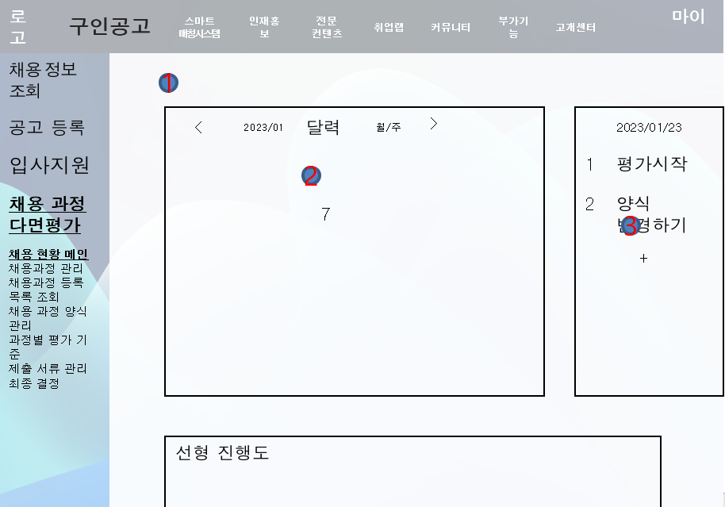
Page Title | 채용 과정 다면평가 | Screen ID |  | Date | 2023.01.22
Author | 최경수 | Screen Path | 구인공고
Description | 채용 과정 다면평가 메인 화면 - 달력형
Detail Description
1 | 달력형으로 일정을 볼 수 있다.
2 | 달력에서 날짜를 선택하면 일정을 볼 수 있다.
3 | 추가 버튼을 일정을 추가할 수 있다.
4
화면 설명
구인공고의 채용 과정 다면평가 버튼을 누르면 채용 과정 목록의 메인 화면으로 갈 수 있다.
1
2
3

Slide 16
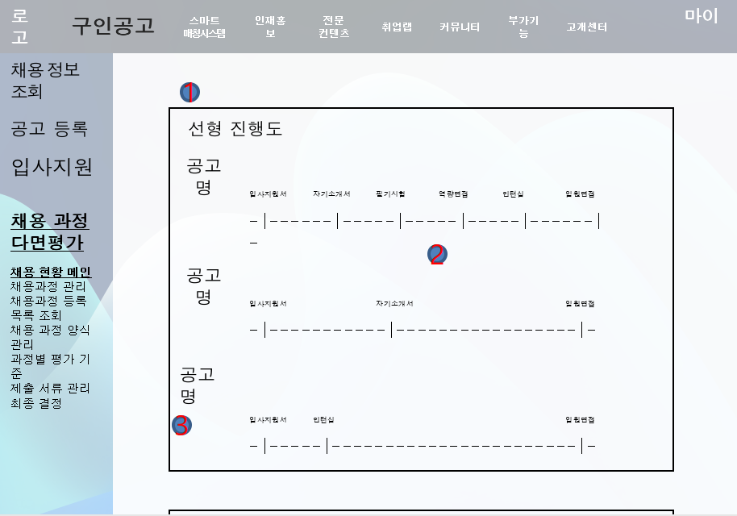
Page Title | 채용 과정 다면평가 | Screen ID |  | Date | 2023.01.22
Author | 최경수 | Screen Path | 구인공고
Description | 채용 과정 다면평가 메인화면 – 선형 진행도
Detail Description
1 | 구인 공고에 대한 선형 진행도를 볼 수 있다.
2 | 선형 진행도에서 날짜에 따라 진행도를 볼 수 있다.
3 | 공고에 대한 통계를 볼 수 있다.
4
화면 설명
채용 과정 다면평가를 눌러 채용 과정 메인 화면으로 가면 진행도를 볼 수 있고 진행도에서 공고명이나 각 단계를 클릭하면 세부 과정으로 들어갈 수 있다.
1
2
3

Slide 17
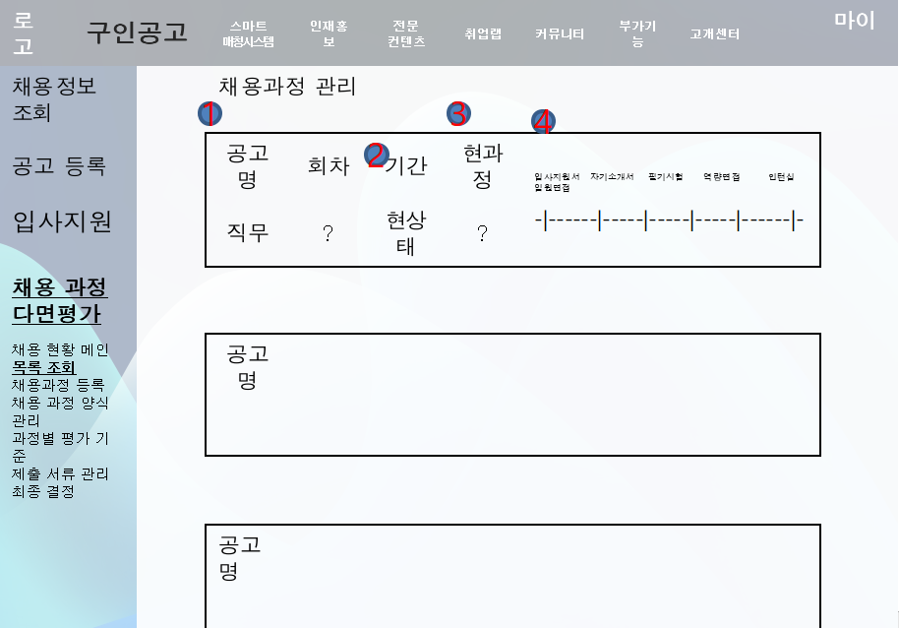
Page Title | 목록 조회 | Screen ID |  | Date | 2023.01.22
Author | 최경수 | Screen Path | 채용 과정 다면평가
Description | 채용 과정 다면평가 목록 조회
Detail Description
1 | 공고별과 직무별 채용 과정을 관리할 수 있다.
2 | 현재 과정이 마감됐거나 진행중인 것을 볼 수 있다.
3 | 현재 과정이 어디쯤인지 알 수 있다.
4 | 선형 진행도를 볼 수 있다.
화면 설명
공고와 직무에 따라 채용 과정을 볼 수 있다. 채용 과정을 누르면 세부 사항을 볼 수 있다.
1
3
4
2

Slide 18
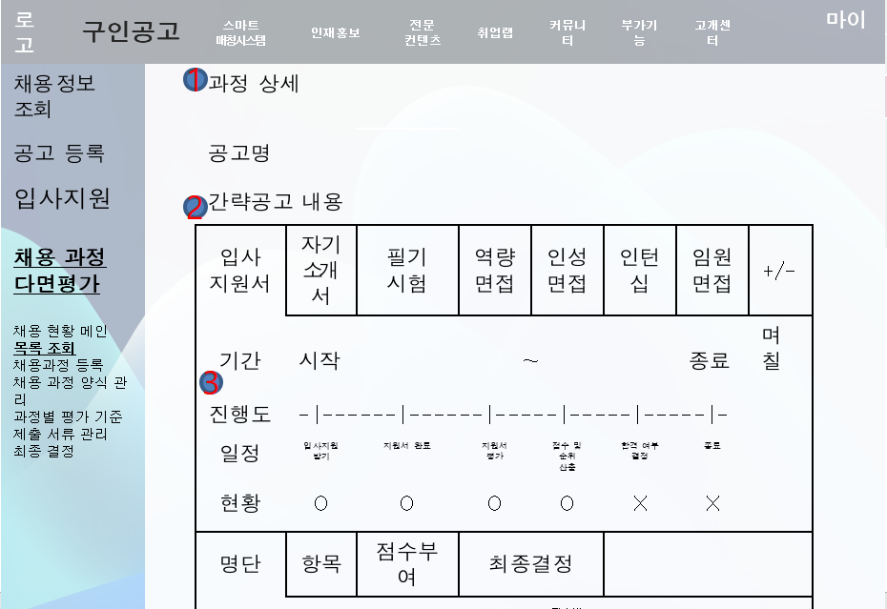
Page Title | 과정 상세 | Screen ID |  | Date | 2023.01.22
Author | 최경수 | Screen Path | 목록 조회
Description | 채용 과정 다면평가 과정 상세
Detail Description
1 | 과정에 대한 상세 정보를 간략하게 볼 수 있다.
2 | 채용 과정별로 관련 내용을 볼 수 있다.
3 | 일정별로 코멘트 한 것을 볼 수 있다.
4
화면 설명
채용 과정 목록에서 공고별 직무별로 과정을 누르면 해당 공고에 들어와 세부 과정을 볼 수 있다.
1
2
3

Slide 19
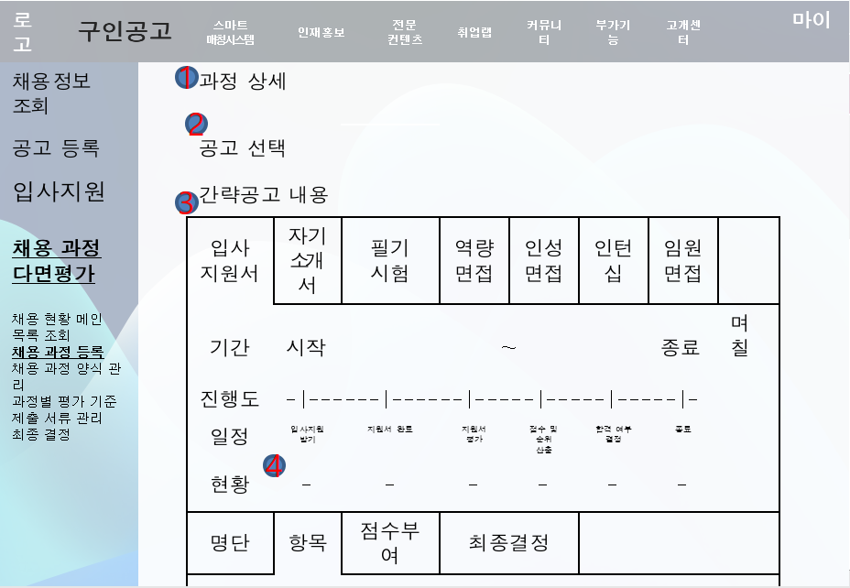
Page Title | 채용과정 등록 | Screen ID |  | Date | 2023.01.22
Author | 최경수 | Screen Path | 채용 과정 다면평가 등록
Description | 채용 과정 다면평가 과정 상세
Detail Description
1 | 채용 과정에 대한 세부 사항을 볼 수 있다.
2 | 어떤 공고에 대해 설정할 것인지 선택할 수 있다.
3 | 각 탭을 체크하여 과정을 고를 수 있다.
4 | 각 과정의 항목을 설정할 수 있다.
화면 설명
구인 공고글에 넣을 채용 과정을 설정하는 페이지이다.
1
2
3
4

Slide 20
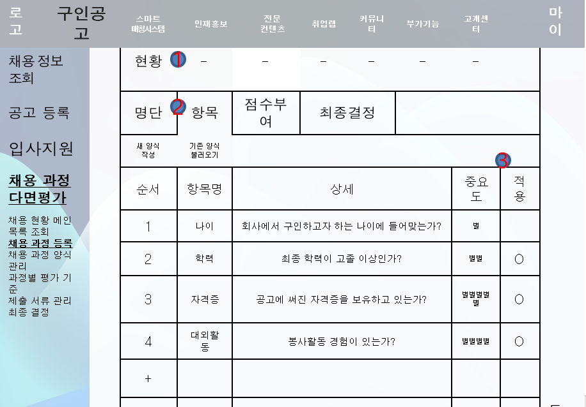
Page Title | 채용과정 등록 | Screen ID |  | Date | 2023.01.22
Author | 최경수 | Screen Path | 채용 과정 다면평가 등록
Description | 채용 과정 다면평가 과정 상세
Detail Description
1 | 항목을 정할 수 있다.
2 | 새로 작성할 것인지 기존 것을 불러올 것인지 정할 수 있다.
3 | 중요도와 과정에 등록할 것인지 고를 수 있다.
4
화면 설명
채용 과정 다면평가를 등록할 때 과정 양식을 설정하는 화면이다.
1
2
3

Slide 21
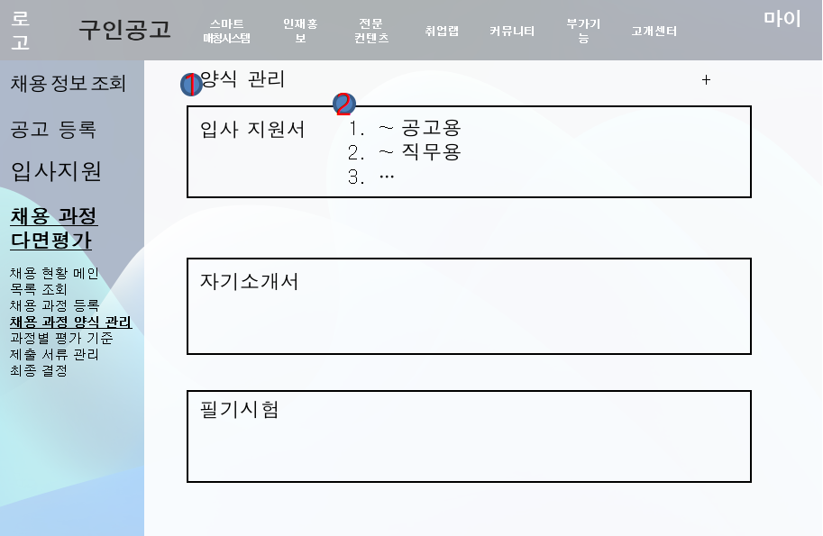
Page Title | 과정 양식 관리 | Screen ID |  | Date | 2023.01.22
Author | 최경수 | Screen Path | 채용 과정 다면평가
Description | 공고에 쓸 양식을 미리 저장해놓고 관리하는 곳
Detail Description
1 | 지금까지 등록한 양식들이 등록되어 있다.
2 | 양식을 등록할 때 쓰였던 제목들이 있다.
3
4
화면 설명
채용 과정을 등록할 때 자동으로 저장되는 양식과 따로 관리하는 양식을 관리하는 페이지이다.
1
2

Slide 22
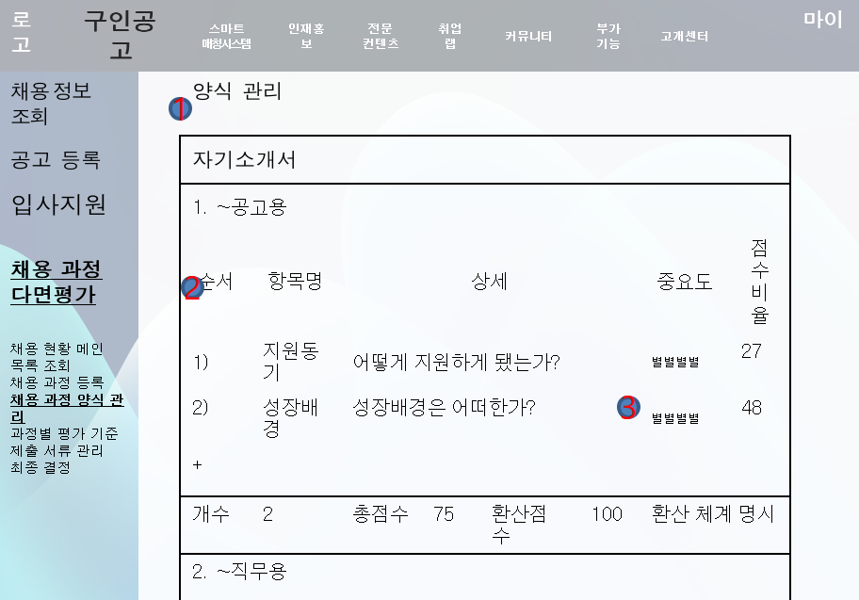
Page Title | 과정 양식 관리 | Screen ID |  | Date | 2023.01.22
Author | 최경수 | Screen Path | 채용 과정 다면평가
Description | 공고에 쓸 양식을 미리 저장해놓고 관리하는 곳
Detail Description
1 | 항목별 세부적인 점수 관리를 할 수 있다.
2 | 항목별 상세와 중요, 점수비율을 선택할 수 있다.
3 | 어떻게 점수를 놔두든 환산점수를 보여준다.
4
화면 설명
과정 양식을 관리할 때 세부적으로 하나씩 보는 화면이다. 항목 추가 시 항목 관리 페이지를 새 창으로 연다.
1
2
3

Slide 23
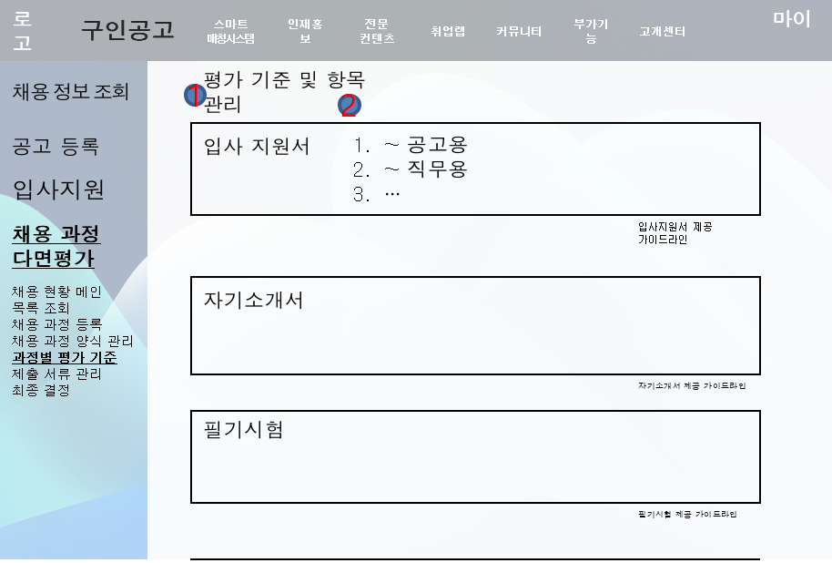
Page Title | 과정별 평가 기준 | Screen ID |  | Date | 2023.01.22
Author | 최경수 | Screen Path | 채용 과정 다면평가
Description | 채용 과정 다면평가 시, 과정별 평가 기준을 세우고 관리하며 가이드라인이 제공되기도 함
Detail Description
1 | 과정별 항목을 관리한다.
2 | 분류별 항목 관리를 볼 수도 있다.
3
4
화면 설명
평가 기준을 작성하는 데에 필요한 가이드라인도 제공하거나 점수 부여 방법 등을 알려준다.
1
2

Slide 24
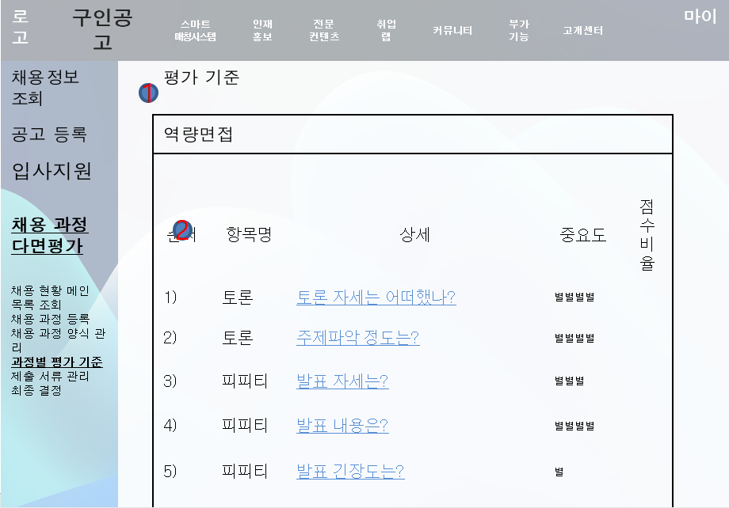
Page Title | 과정별 평가 기준 | Screen ID |  | Date | 2023.01.22
Author | 최경수 | Screen Path | 채용 과정 다면평가
Description | 채용 과정 다면평가 시, 과정별 평가 기준을 세우고 관리하며 가이드라인이 제공되기도 함
Detail Description
1 | 과정별 평가 기준을 설정할 수 있다.
2 | 과정에서 항목별 기준을 설정할 수 있다.
3
4
화면 설명
편향되지 않은 점수 부여를 위해 가이드라인 등을 제공하는 페이지이다. 인사권자마다 부여된 권한이 다르기 때문에 과정 관리와는 다른 페이지로 운영한다.
1
2

Slide 25
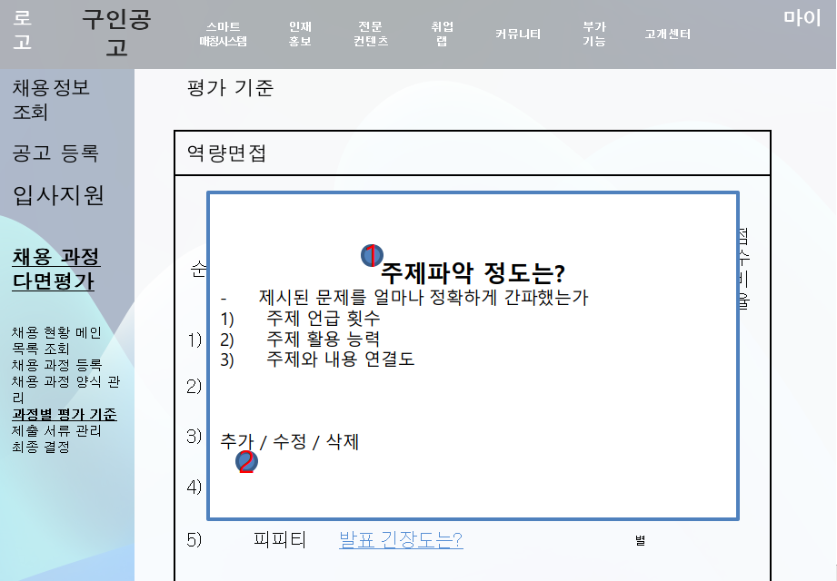
Page Title | 과정별 평가 기준 | Screen ID |  | Date | 2023.01.22
Author | 최경수 | Screen Path | 채용 과정 다면평가
Description | 채용 과정 다면평가 시, 과정별 평가 기준을 세우고 관리하며, 항목을 추가하고 가이드라인이 제공되기도 함
Detail Description
1 | 항목 제목을 선택 시 나오는 가이드라인이다.
2 | 내용을 추가, 수정, 삭제할 수 있다.
3
4
화면 설명
과정별 세부 항목의 평가 기준을 정하는 페이지이다.
주제파악 정도는?
제시된 문제를 얼마나 정확하게 간파했는가
주제 언급 횟수
주제 활용 능력
주제와 내용 연결도
추가 / 수정 / 삭제
1
2

Slide 26
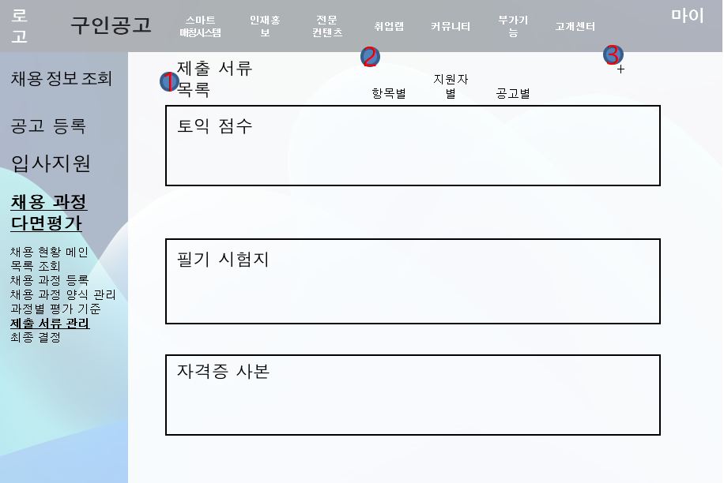
Page Title | 제출 서류 관리 | Screen ID |  | Date | 2023.01.22
Author | 최경수 | Screen Path | 채용 과정 다면평가
Description | 지원자들이 제출한 서류들을 미리 정해놓은 항목별/지원자별/공고별 목록으로 볼 수 있다.
Detail Description
1 | 서류별 항목을 볼 수 있다.
2 | 지원자별 항목을 볼 수 있다.
3 | 공고별 항목을 볼 수 있다.
4
화면 설명
구인자도 올릴 수 있다. 추가 버튼을 눌러 항목들을 추가할 수도 있다.
2
3
1

Slide 27
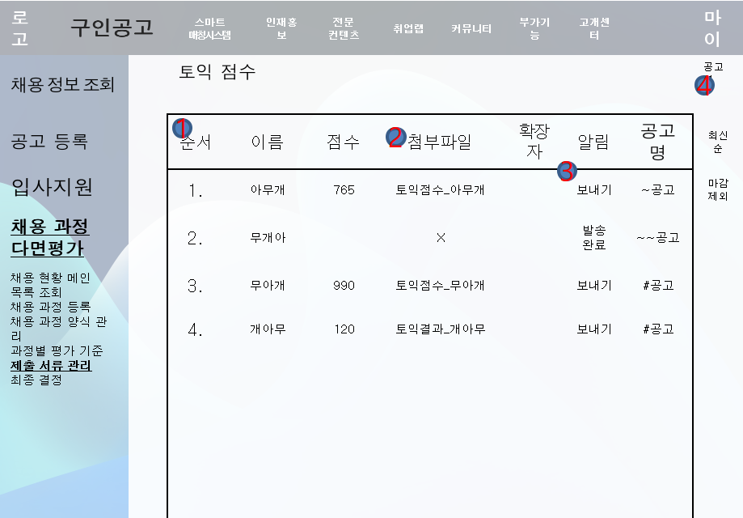
Page Title | 제출 서류 관리 | Screen ID |  | Date | 2023.01.22
Author | 최경수 | Screen Path | 채용 과정 다면평가
Description | 지원자들이 제출한 서류들을 미리 정해놓은 항목별/지원자별/공고별 목록으로 볼 수 있다.
Detail Description
1 | 제출 서류 세부로 들어오면 목록을 볼 수 있다.
2 | 첨부파일 클릭 시 다운로드 받을 수 있다.
3 | 아직 제출하지 않은 지원자에게 알림을 보낼 수 있다.
4 | 목록 순서를 바꿀 수 있다.
화면 설명
지원자가 제출해야 할 서류를 미리 정해놓고 공지하여 올린 파일들 관리하는 화면이다.
4
1
2
3

Slide 28
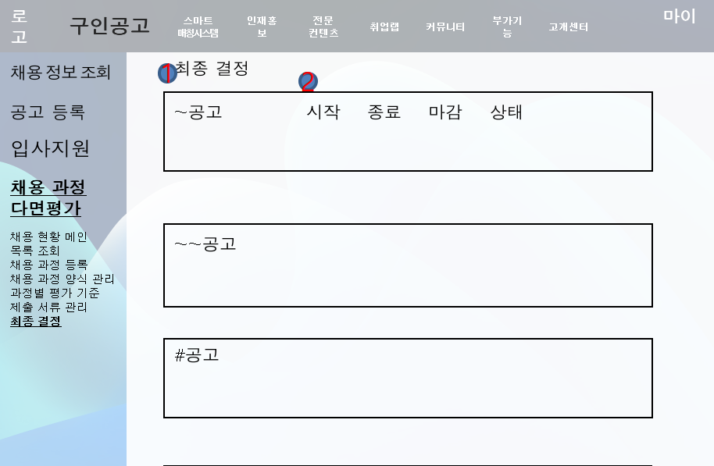
Page Title | 최종 결정 | Screen ID |  | Date | 2023.01.22
Author | 최경수 | Screen Path | 채용 과정 다면평가
Description | 점수와 순위를 보고 최종 결정하기
Detail Description
1 | 공고별 최종 결정을 지을 수 있다.
2 | 최종 결정 시 상태를 볼 수 있다.
3
4
화면 설명
최종 결정을 하기 위해 모여진 공고들의 목록을 볼 수 있는 화면이다.
1
2

Slide 29
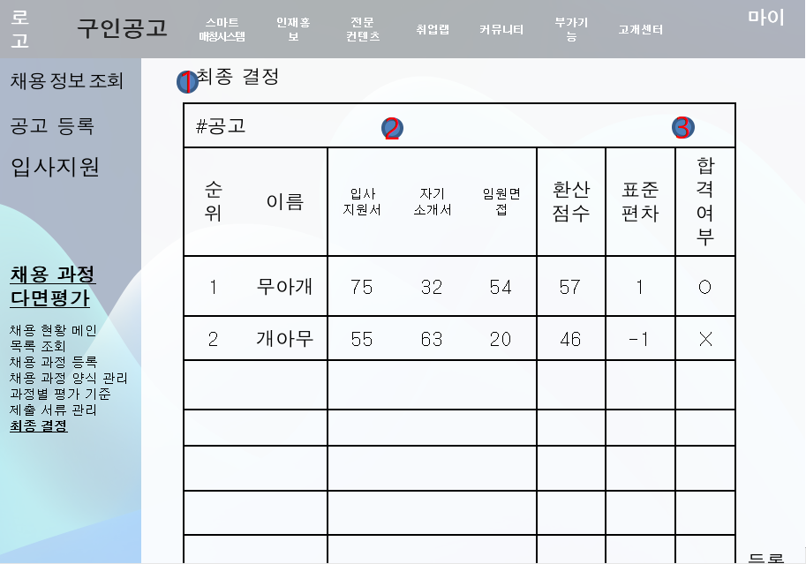
Page Title | 최종 결정 | Screen ID |  | Date | 2023.01.22
Author | 최경수 | Screen Path | 채용 과정 다면평가
Description | 점수와 순위를 보고 최종 결정하기
Detail Description
1 | 공고 정보를 볼 수 있다.
2 | 공고별 순위표를 보고 점수를 알 수 있다.
3 | 합격 여부를 결정할 수 있다.
4
화면 설명
최종 결정에서 합격 여부를 짓는 화면이다.
1
2
3

Slide 30
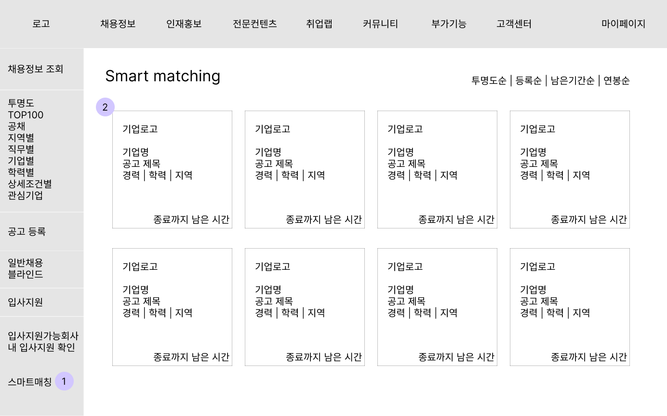
Page Title | 스마트매칭 | Screen ID |  | Date | 2023.01.22
Author | 양서연 | Screen Path | 메인화면
Description | 개인 맞춤형 매칭 공고 서비스를 제공해주는 페이지
Detail Description
1 | 버튼을 눌러 스마트매칭 페이지로 이동
2 | 카드를 클릭하여 공고 상세조회 페이지로 이동한다.
화면 설명
회원의 조회이력,검색이력,개인정보를 기반으로 맞춤형 공고를 표시해준다.

Slide 31
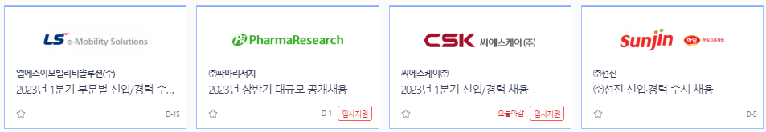
Page Title | 스마트 매칭 | Screen ID |  | Date | 2022.01.23
Author | 윤호연 | Screen Path | 메인화면 – 스마트 매칭
Description | 다면평가 기반 매칭 시스템
Detail Description
1 | 다면평가 기반 매칭 시스템을 들어가면, 사용자의 기존 다면평가 점수를 그대로 사용할 지 묻는 알람창을 띄운다. 조회된 기록이 없을 경우 알림창에 ‘조회된 다면평가 기록이 없습니다‘ 메시지를 출력하며 내 이력서로 가기 버튼이 보여진다.
2 | ‘예’를 클릭하면 화면에 보이는 점수로 매칭을 실시한다.
3 | ‘내 이력서로 가기＇를 클릭하면 마이페이지-이력서 탭으로 이동해서 이력서를 작성하거나 수정할 수 있도록 한다.
화면 설명
다면평가 기반 매칭 접속화면 ‘예’ 클릭시 매칭을 시작하고, 추가 스펙 내용은 ‘내 이력서로 가기＇를 눌러 이력서를 수정할 수 있다.
로고 | 채용정보 | 공채 | 인재홍보 | 취업랩 | 커뮤니티 | 유료상품 | …
검색기록 기반
조회기록 기반
입력정보 기반
다면 평가 기반
다면평가 기반 매칭
회원님의 기존 다면평가 점수는
XX점 입니다
매칭을 시작하시겠습니까?
1
3
2
예
내 이력서로 가기

Slide 32
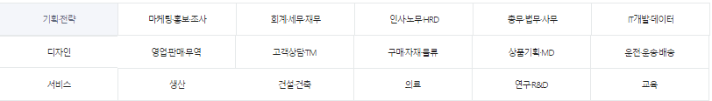
Page Title | 스마트 매칭 | Screen ID |  | Date | 2022.01.23
Author | 윤호연 | Screen Path | 메인화면 – 스마트 매칭
Description | 다면평가 기반 매칭 시스템
Detail Description
1 | 직종 선택 창, 직종에 대해서는 규정집&가이드라인을 참고한다.
2 | 다면평가 점수를 입력했다면 직종을 선택해달라는 알림창이 뜬다
3 | ‘매칭 시작하기‘ 버튼을 클릭해야 다음 화면으로 이동한다.
화면 설명
다면평가 기반 매칭 접속화면 직종을 고르고 ‘매칭 시작하기‘ 버튼을 클릭하면 매칭을 실시한다.
로고 | 채용정보 | 공채 | 인재홍보 | 취업랩 | 커뮤니티 | 유료상품 | …
검색기록 기반
조회기록 기반
입력정보 기반
다면 평가 기반
다면평가 기반 매칭
1
위에서 매칭을 원하는 직종을
선택해주세요
1
1
매칭 시작하기

Slide 33

Page Title | 스마트 매칭 | Screen ID |  | Date | 2022.01.23
Author | 윤호연 | Screen Path | 스마트 매칭 실시화면
Description | 다면평가 기반 매칭 시스템
Detail Description
1 | 합격자 대비 상위 50%, 70% 스펙에 따라 표시 기업이 달라진다.
2 | 기업 로고를 누르면 기업 정보 페이지로 이동할 수 있다.
3 | 해당 기업을 즐겨찾기 할 수 있다.
4 | 입사지원 버튼을 클릭할 경우, 바로 입사지원 폼으로 이동한다.
5 | 각 항목별 보여지는 기업은 8개 정도이며, 페이징 기능을 제공해 페이지를 넘길 수 있다.
6 | 내 스펙 추가하기 버튼을 클릭하면, 이력서 수정 폼으로 이동하고 재차 스마트 매칭을 실시할 수 있다.
화면 설명
다면평가 기반 매칭을 실시했을때 나오는 창. 합격자 대비 상위 50%, 70% 스펙을 보유했을시 해당하는 기업을 보여준다.
로고 | 채용정보 | 공채 | 인재홍보 | 취업랩 | 커뮤니티 | 유료상품 | …
검색기록 기반
조회기록 기반
입력정보 기반
다면 평가 기반
합격자 대비 상위 50% 스펙 보유
1
2
3
합격자 대비 상위 70% 스펙 보유
5
6
4
내 스펙 추가하기

Slide 34
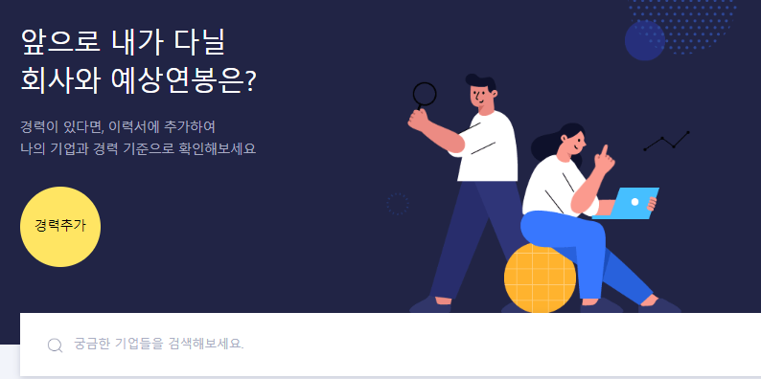
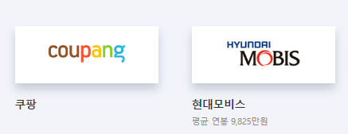
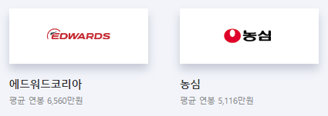
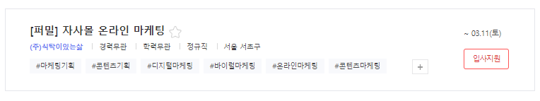
Page Title | 스마트 매칭 | Screen ID |  | Date | 2022.01.23
Author | 윤호연 | Screen Path | 메인화면 – 커뮤니티
Description | 커리어 로드맵 시스템
Detail Description
1 | 기업 검색창을 제공한다.
2 | 현재 나와 유사한 사람들이 다니는 회사 로고를 보여주며, 로고 클릭 시 회사 정보창으로 이동한다.
3 | 내가 다니는 기업군에서 많이 이직한 기업 로고를 보여주며, 로고 클릭 시 회사 정보창으로 이동한다.
4 | 마음에 드는 회사를 즐겨찾기 할 수 있다.
5 | 위에 나온 회사 공고가 있을 시, 회사 공고를 조회할 수 있다.
화면 설명
커리어 로드맵 탭을 선택했을 시 보여주는 창 회사 로고와 회사명, 평균연봉을 조회할 수 있고 해당 회사 모집공고가 있을 시 모집공고 또한 조회할 수 있다.
로고 | 채용정보 | 공채 | 인재홍보 | 취업랩 | 커뮤니티 | 유료상품 | …
검색기록 기반
조회기록 기반
입력정보 기반
다면 평가 기반
1
2
3
4
5

Slide 35
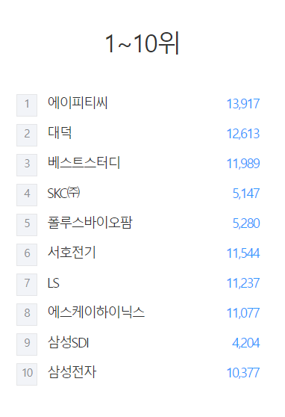
Page Title |  | Screen ID |  | Date | 2023.01.22
Author | 임채리 | Screen Path | 기업투명도(공통)
Description | 투명도랭킹 화면
Detail Description
1 | 투명도 랭킹 1~10위 까지를 조회할 수 있다.
2 | 기업명을 확인할 수 있다.
3 | 투명도 점수를 확인 할 수 있다.
4 | 1~3위 까지의 투명도 랭킹 이미지(예상이미지)
화면 설명
기업 투명도 – 투명도랭킹 화면
1
4
투명도 랭킹
2
3
1위
에이피티씨
2위
3위
대덕
베스트
스터디

Slide 36
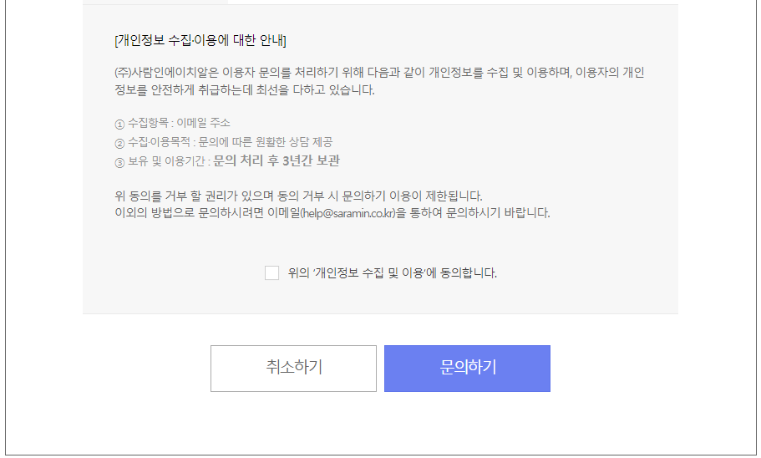
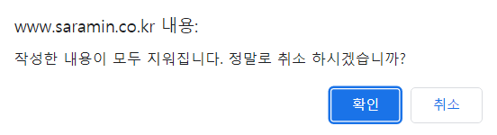
Page Title |  | Screen ID |  | Date | 2023.01.22
Author | 임채리 | Screen Path | 기업투명도(구인자)
Description | 투명도 등록 화면1
Detail Description
1 | 기업투명도 – 투명도 등록하기 메뉴를 누르면 개인정보 수집 페이지로 이동한다.
2 | 체크박스에 체크를 해야 등록이 가능하다. (문의하기 개인정보 수집 이미지 참고)
3 | 취소하기 버튼
4 | 취소하기 버튼을 누를 경우 alert가 뜨며 확인을 누르면 기업메인페이지로 이동한다. 취소를 누를 경우 alert가 닫힌다.
5 | 등록하기 버튼을 누를 경우 등록 폼 페이지로 이동한다.
화면 설명
기업 투명도 – 투명도 등록 화면1
1
4
2
3
등록하기
5

Slide 37
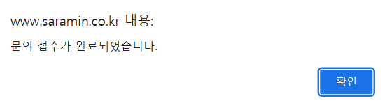
Page Title |  | Screen ID |  | Date | 2023.01.22
Author | 임채리 | Screen Path | 기업투명도(구인자)
Description | 투명도 등록 화면2
Detail Description
1 | 투명도 등록하기 폼 화면
2 | 취소하기 버튼
3 | 취소하기 버튼을 클릭하면 alert가 뜨며 확인을 누를 경우 기업 메인페이지로 이동한다. 취소를 누를 경우 alert가 닫힌다.
4 | 임시저장 버튼
5 | 임시저장버튼을 클릭하면 alert가 뜨며 확인을 누를 경우 ‘임시저장되었습니다.’ 라는 alert가 뜨고 기업 메인페이지로 이동한다.
6 | 등록하기 버튼
7 | 등록하기 버튼을 누르면 alert가 뜬다. 확인을 누르면 기업 메인페이지로 이동한다.
화면 설명
기업 투명도 – 투명도 등록 화면2
투명도 등록하기
1
회사명
3
1년간 채용 횟수
Select box
1년간 근무 형태
Select box
5
청년내일채움공제
Check box
Check box
임시 저장하시겠습니까?
4대보험
Select box
내근 및 외근 비율
Select box
7
회식 빈도
Select box
등록이
2
4
6
평균 근속연수
Select box
취소하기
임시저장
등록하기

Slide 38
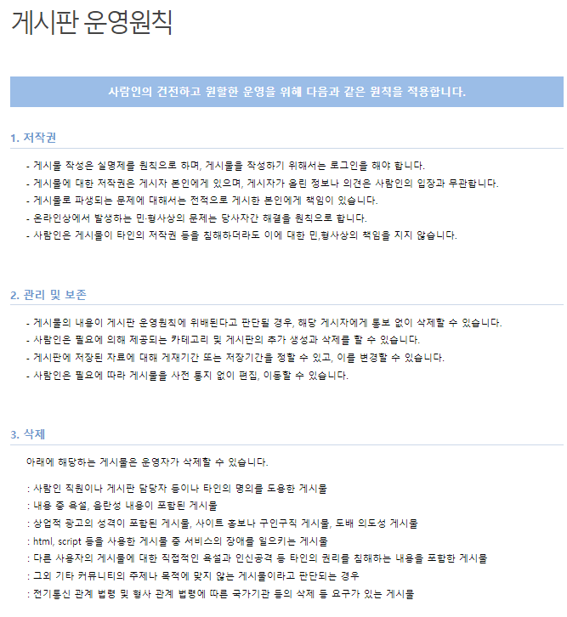
Page Title |  | Screen ID |  | Date | 2023.01.22
Author | 임채리 | Screen Path | 기업투명도(공통)
Description | 평가항목 화면
Detail Description
1 | 평가항목 조회 – 정책집 참고 (서술형으로 화면을 구성할 예정이므로 이미지는 참고만 할 것)
화면 설명
기업 투명도 – 평가항목 화면
1

Slide 39
Page Title |  | Screen ID |  | Date | 2023.01.22
Author | 임채리 | Screen Path | 기업투명도(공통)
Description | 점수산출 화면
Detail Description
1 | 점수산출 조회 – 정책집 참고 (서술형으로 화면을 구성할 예정이므로 이미지는 참고만 할 것)
화면 설명
기업 투명도 – 점수산출 화면
1

Slide 40
Page Title |  | Screen ID |  | Date | 2023.01.22
Author | 임채리 | Screen Path | 기업투명도(공통)
Description | 등급기준 화면
Detail Description
1 | 등급기준 조회 – 정책집 참고 (서술형으로 화면을 구성할 예정이므로 이미지는 참고만 할 것)
화면 설명
기업 투명도 – 등급기준 화면
1

Slide 41
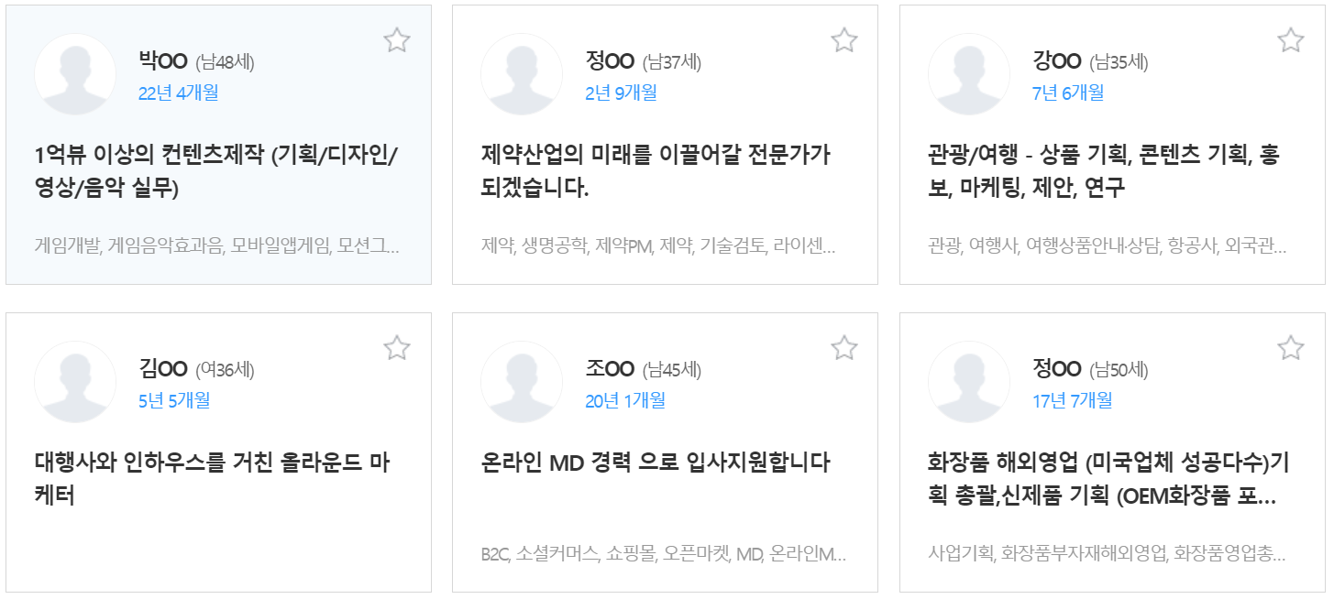
Page Title | 인재홍보 | Screen ID |  | Date | 2022.01.23
Author | 윤호연 | Screen Path | 메인화면 – 헤더 인재홍보
Description | 인재 홍보 메인(검색)
Detail Description
1 | 조건에 따른 인재 상세 검색창 제공
2 | 인재 카드를 클릭하면 해당 인재 상세정보 제공
3 | 원하는 인재 스크랩(즐겨찾기) 가능
화면 설명
취업랩 메인 페이지 뉴스 5개와 공모전 목록이 표시된다.
로고 | 채용정보 | 공채 | 인재홍보 | 취업랩 | 커뮤니티 | 유료상품 | …
인재 검색
나 홍보하기 - 홍보글 수정
인재 관리 오늘 본 인재 관심 인재 추천 인재
1
2
3

Slide 42
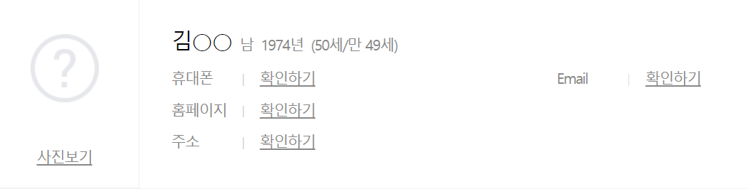
Page Title | 인재홍보 | Screen ID |  | Date | 2022.01.23
Author | 윤호연 | Screen Path | 메인화면 – 헤더 인재홍보
Description | 인재검색정보 상세 페이지
Detail Description
1 | 스크랩 기능을 제공한다.
2 | 작성자의 기본 정보는 비공개하며, 구인자와 관리자 계정만 조회할 수 있다.
3 | 간단 자기소개, 경력, 자격증과 작성자의 희망 근무조건을 확인할 수 있다.
4 | 작성자와 컨택하기 버튼을 누르면, 1대1 채팅을 할 수 있는 기능을 제공한다.
5 | 목록으로 버튼을 누르면 이전 리스트로 되돌아간다.
화면 설명
인재검색 세부 페이지. 구직자의 세부 정보를 파악할 수 있고 구인자로서 구직자와 컨택할 수 있는 채팅 기능을 제공한다.
로고 | 채용정보 | 공채 | 인재홍보 | 취업랩 | 커뮤니티 | 유료상품 | …
인재 검색
나 홍보하기 - 홍보글 수정
인재 관리 오늘 본 인재 관심 인재 추천 인재
1
2
3
간단 자기소개
경력
자격증 / 어학
작성자 희망 근무조건
4
5
작성자와 컨택하기
목록으로

Slide 43
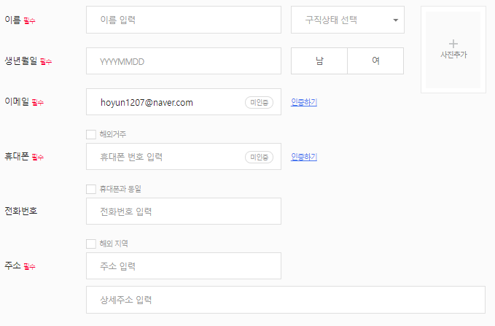
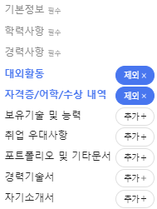
Page Title | 인재홍보 | Screen ID |  | Date | 2022.01.23
Author | 윤호연 | Screen Path | 메인화면 – 헤더 인재홍보
Description | 홍보글 작성 / 수정하기
Detail Description
1 | 이력서와 동일하게 개인정보를 입력한다.
2 | 간단한 스펙 정보를 입력할 수 있고, 파일을 첨부할 수 있다.
3 | 작성 후엔 저장하기를 눌러 저장한다. 수정 폼도 작성하기 폼과 동일하다.
화면 설명
자기 홍보글 작성 페이지. 간단하게 자기 보유 스펙을 서술할 수 있다.
로고 | 채용정보 | 공채 | 인재홍보 | 취업랩 | 커뮤니티 | 유료상품 | …
인재 검색
나 홍보하기 - 홍보글 수정
인재 관리 오늘 본 인재 관심 인재 추천 인재
1
2
3
저장하기
수정하기

Slide 44
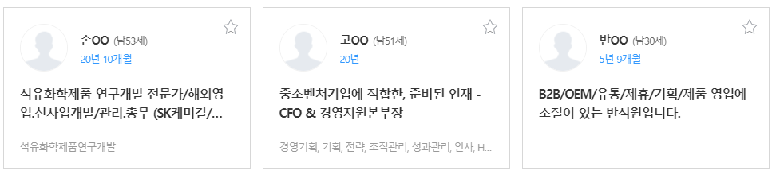
Page Title | 인재홍보 | Screen ID |  | Date | 2022.01.23
Author | 윤호연 | Screen Path | 메인화면 – 헤더 인재홍보
Description | 오늘 본 인재 / 추천 인재
Detail Description
1 | 오늘 본 인재 탭에서는 구인자가 로그인해서 검색한 인재들을 나열해준다
2 | 스크랩 기능을 제공해서 관심 인재를 모아볼 수 있다.
3 | 추천 인재는 인사담당자의 직무 설정 상태에 따라 무작위로 표시된다.
화면 설명
오늘 본 인재 / 추천 인재 페이지
로고 | 채용정보 | 공채 | 인재홍보 | 취업랩 | 커뮤니티 | 유료상품 | …
인재 검색
나 홍보하기 - 홍보글 수정
인재 관리 오늘 본 인재 관심 인재 추천 인재
오늘 본 인재
1
2
추천인재
3

Slide 45
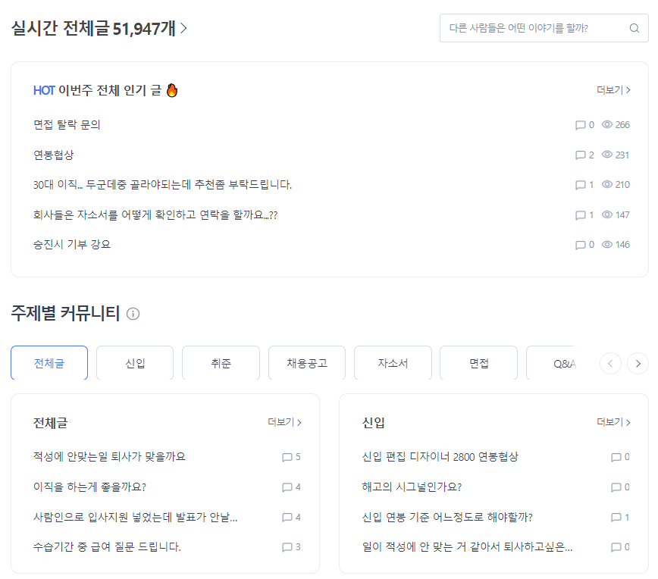
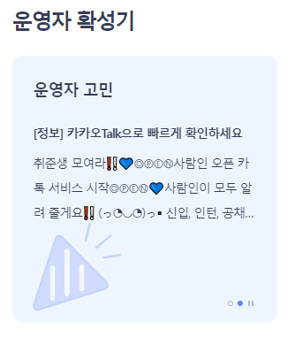
Page Title |  | Screen ID |  | Date | 2023.01.22
Author | 임채리 | Screen Path | 홈(공통)
Description | 커뮤니티 홈 메인화면
Detail Description
1 | 전체 커뮤니티 글을 볼 수 있는 구역 ‘더보기>’를 클릭하면 ‘글 전체’ 페이지로 이동한다.
2 | 제별 커뮤니티 글을 볼 수 있는 구역 하단의 탭들과 ‘더보기>’ 클릭하면 선택한 탭의 ‘글 전체’ 페이지로 이동한다.
3 | 검색어를 입력 후 검색하면 검색화면으로 이동한다.
4 | 운영자 확성기를 클릭하면 공지사항 화면으로 이동하며, 운영자가 작성한 공지사항을 조회할 수 있다.
화면 설명
커뮤니티 메인 화면
1
3
4
2

Slide 46
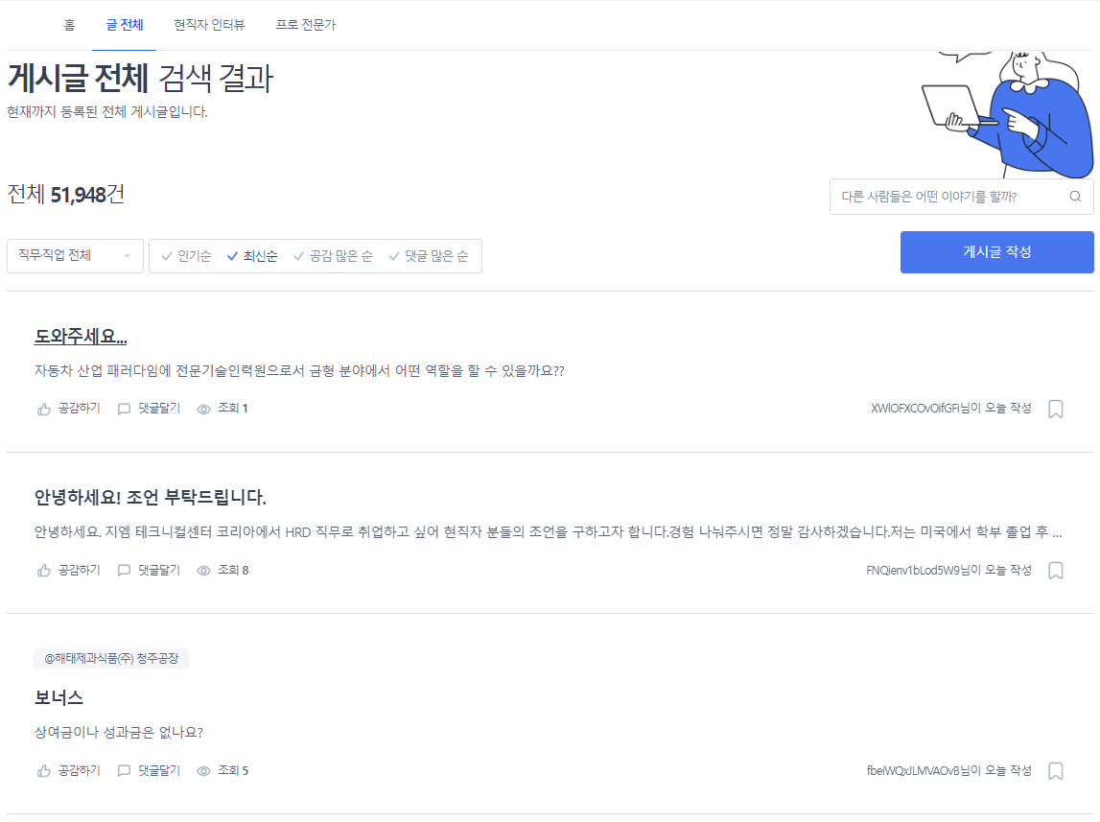
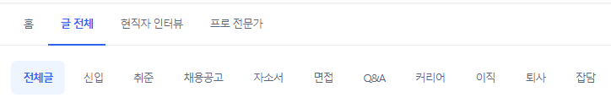
Page Title |  | Screen ID |  | Date | 2023.01.22
Author | 임채리 | Screen Path | 글 전체(공통)
Description | 커뮤니티 글 전체 화면
Detail Description
1 | 커뮤니티 메뉴 - 글 전체를 클릭하면 나오는 화면 커뮤니티 메뉴 - 홈 메뉴에서 ① 누르면 나오는 화면
2 | 직무·직업을 선택할 수 있으며 인기순, 최신순, 공감 많은 순, 댓글 많은 순으로 조회할 수 있다.
3 | 검색어를 입력하면 검색화면으로 이동한다.
4 | 게시글 작성을 누르면 작성할 수 있는 화면으로 이동한다. 로그인이 되어있지 않다면 로그인 페이지로 이동한다.
5 | 게시글을 클릭하면 해당 게시글의 상세조회화면으로 이동한다.
6 | 선택한 메뉴의 전체 게시글 화면으로 이동한다.
화면 설명
커뮤니티 글 전체 화면
1
3
2
4
5
6

Slide 47
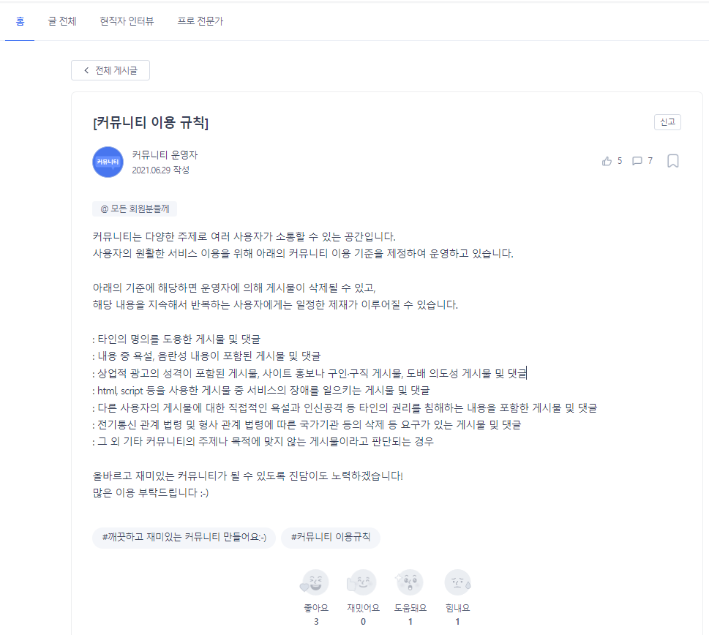
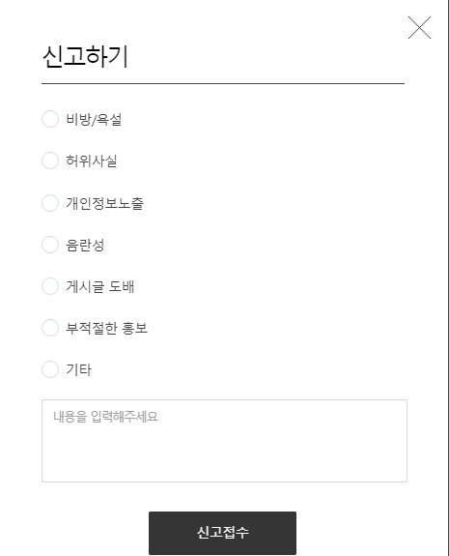
Page Title |  | Screen ID |  | Date | 2023.01.22
Author | 임채리 | Screen Path | 운영자 공지사항(공통)
Description | 커뮤니티 내 운영자 공지사항 화면
Detail Description
1 | 홈 화면에서 운영자 공지사항을 클릭하면 보이는 상세페이지
2 | 해당 글에 감정을 표현할 수 있는 버튼
3 | ②을 클릭할 경우 개수가 반영된다.
4 | 신고할 수 있는 팝업창이 뜬다.
5 | 신고 버튼을 눌렀을 때 나오는 팝업창 라디오버튼을 클릭하거나 내용을 입력 후 신고접수 버튼을 누른다. 로그인이 되어있지 않으면 로그인 페이지로 이동한다.
화면 설명
운영자 공지사항 화면
1
4
3
5
2

Slide 48

Page Title |  | Screen ID |  | Date | 2023.01.22
Author | 임채리 | Screen Path | 검색화면(공통)
Description | 글 전체 화면 내 검색화면
Detail Description
1 | 검색한 글의 개수를 표시
2 | 검색한 화면, 검색결과가 없을 경우 나오는 화면
3 | 게시글 작성 화면으로 이동한다. 로그인이 되어있지 않으면 로그인 페이지로 이동한다.
화면 설명
검색화면 및 검색결과가 없을 때의 화면
1
2
3

Slide 49




Page Title |  | Screen ID |  | Date | 2023.01.22
Author | 임채리 | Screen Path | 작성하기(구인자/구직자)
Description | 글 전체 화면 내 게시글 작성하기 화면
Detail Description
1 | 카테고리를 선택할 수 있고 선택한 카테고리에 맞는 글을 작성 할 수 있다.
2 | 게시글의 제목을 입력할 수 있다.
3 | 게시글의 내용을 입력할 수 있다. placeholder를 표시할 수 있다.
4 | 이미지 첨부를 클릭하면 첨부화면이 뜨며 이미지를 첨부할 수 있다.
5 | 게시글 등록 버튼을 누르면 등록할 수 있다.
6 | 제목과 내용을 입력하지 않았을 때 나오는 알림창
7 | 작성한 게시글이 등록되었을 때의 알림창. 확인을 누르면 해당 작성한 글로 이동한다.
화면 설명
게시글 작성화면
2
1
3
7
5
6
4

Slide 50



Page Title |  | Screen ID |  | Date | 2023.01.22
Author | 임채리 | Screen Path | 게시글 등록 상세화면(구인자/구직자)
Description | 게시글 등록 상세화면
Detail Description
1 | ‘<전체 게시글’을 클릭하면 전체 글 화면으로 이동한다.
2 | 작성한 글의 내용을 보여준다. 제목, 아이디, 작성일, 내용이 표시
3 | 수정과 삭제를 할 수 있는 버튼
4 | 글에 감정을 표시할 수 있는 표현
5 | 감정을 선택한 만큼 개수가 계산되어 표시
6 | 삭제 버튼을 누르면 alert창이 뜨며 확인을 누르면 삭제된다. 취소를 누르면 alert가 사라진다.
7 | ⑥번에서 확인을 누르면 나오는 alert 확인을 누르면 커뮤니티 홈화면으로 이동한다.
화면 설명
게시글 등록 상세화면
1
2
3
5
6
4
7

Slide 51



Page Title |  | Screen ID |  | Date | 2023.01.22
Author | 임채리 | Screen Path | 게시글 수정화면(구인자/구직자)
Description | 게시글 수정화면
Detail Description
1 | 본인이 작성한 게시글 상세화면에서 수정 버튼을 누르면 나오는 화면
2 | 제목을 입력할 수 있다.
3 | 내용을 입력할 수 있다.
4 | 이미지첨부를 클릭하면 이미지를 첨부할 수 있다.
5 | 게시글 수정 버튼을 누르면 게시글을 수정할 수 있다.
6 | 게시글 수정 버튼을 누르면 나오는 창 확인을 누르면 수정된 상세화면으로 이동한다.
화면 설명
게시글 수정화면
1
2
3
6
5
4

Slide 52

Page Title |  | Screen ID |  | Date | 2023.01.22
Author | 임채리 | Screen Path | 현직자 인터뷰(공통)
Description | 현직자 인터뷰 메뉴 화면
Detail Description
1 | 커뮤니티 – 현직자 인터뷰 메뉴를 클릭했을 때 보이는 화면
2 | 현직자 인터뷰의 전체 글 개수를 보여준다.
3 | 직종에 대한 현직자 인터뷰 목록을 보여준다.
4 | 제목 또는 기업명을 검색 시 검색페이지로 이동한다.
5 | 현직자 게시글을 눌렀을 때 해당 상세페이지로 이동한다.
화면 설명
현직자 인터뷰 화면
1
2
3
4
5

Slide 53


Page Title |  | Screen ID |  | Date | 2023.01.22
Author | 임채리 | Screen Path | 현직자 인터뷰 상세페이지(공통)
Description | 현직자 인터뷰 상세페이지 화면
Detail Description
1 | 현직자 인터뷰 상세 페이지 화면 팀명, 이름, 작성일, 조회수, 제목을 보여주며 현재 자신의 직무에 대한 간략한 소개글을 볼 수 있다.
2 | 해당 직무에 대한 질문과 답변을 볼 수 있다.
3 | 이전 글과 다음 글에 대한 페이징 이전 글, 다음 글을 누를 경우 해당 페이지로 이동하며 없을 경우 블럭처리된다.
4 | 목록을 클릭할 경우 현직자 인터뷰 페이지로 이동한다.
화면 설명
현직자 인터뷰 상세페이지 화면
2
1
3
4

Slide 54

Page Title |  | Screen ID |  | Date | 2023.01.22
Author | 임채리 | Screen Path | 이력서 양식(공통)
Description | 이력서 양식 메인 화면
Detail Description
1 | 커뮤니티 – 이력서양식을 클릭하면 볼 수 있는 메인화면 전체 건수를 조회할 수 있다.
2 | 양식 종류을 클릭하면 해당 양식의 목록을 조회할 수 있다.
3 | 원하는 순서에 따라 조회 할 수 있다.
4 | 키워드를 입력하면 검색페이지로 이동한다.
5 | 제목, 파일, 다운로드, 조회수 순서로 조회할 수 있다.
화면 설명
이력서 양식 메인 화면
1
2
3
4
5

Slide 55


Page Title |  | Screen ID |  | Date | 2023.01.22
Author | 임채리 | Screen Path | 이력서 양식 상세페이지(공통/구인자/구직자)
Description | 이력서 양식 상세페이지 화면
Detail Description
1 | 선택한 이력서양식의 상세페이지 화면
2 | 다운로드 수와 조회 수를 조회할 수 있다.
3 | 무료 다운로드를 클릭하면 다운로드가 된다. 로그인이 되어있지 않은 경우 로그인 페이지로 이동한다.
4 | 해당 양식의 샘플 이미지를 볼 수 있다.
5 | 무료 다운로드를 클릭하면 alert창이 뜨며 확인을 누를 경우 다운로드가 된다. 취소를 누르면 alert가 닫힌다.
화면 설명
이력서 양식 상세페이지 화면
1
2
3
4
5

Slide 56

Page Title | 취업랩 | Screen ID |  | Date | 2022.01.23
Author | 윤호연 | Screen Path | 메인화면 – 헤더 취업랩
Description | 취업랩 메인
Detail Description
1 | 뉴스 5개 조회수가 높은 순으로 정렬된다. 클릭시 뉴스 창으로 이동
2 | 공모전 포스터 배너 형식으로 정렬하여 보여준다. 클릭시 공모전 글로 이동
화면 설명
취업랩 메인 페이지 뉴스 5개와 공모전 목록이 표시된다.
로고 | 채용정보 | 공채 | 인재홍보 | 취업랩 | 커뮤니티 | 유료상품 | …
뉴스 기업뉴스 취업뉴스
공모전
취업상담
취업지원 프로그램
뉴스
1
공모전
2
공모전 1
공모전 2
공모전 3
공모전 4

Slide 57

Page Title | 취업랩 | Screen ID |  | Date | 2022.01.23
Author | 윤호연 | Screen Path | 취업랩 - 뉴스
Description | 뉴스 메인
Detail Description
1 | 기업뉴스 / 취업뉴스 두 종류로 나눠서 뉴스를 조회할 수 있음
2 | 검색창을 이용해 뉴스를 원하는 뉴스를 검색할 수 있다.
3 | 뉴스를 선택해 클릭시 뉴스 화면으로 이동
화면 설명
뉴스 관련 페이지, 취업뉴스/기업뉴스로 나누어져 있고 검색기능을 제공함
로고 | 채용정보 | 공채 | 인재홍보 | 취업랩 | 커뮤니티 | 유료상품 | …
1
뉴스 기업뉴스 취업뉴스
공모전
취업상담
취업지원 프로그램
뉴스
2
3

Slide 58


Page Title | 취업랩 | Screen ID |  | Date | 2022.01.23
Author | 윤호연 | Screen Path | 취업랩 - 공모전
Description | 공모전 메인
Detail Description
1 | 검색하고 싶은 공모전을 검색할 수 있음
2 | 어떤 공모전인지 관련 분야 표시되어 나타남
3 | 사진 클릭시 공모전 게시글 화면으로 이동
화면 설명
공모전 메인 페이지, 검색 기능을 제공하고 공모전 관련 글로 이동할 수 있다.
로고 | 채용정보 | 공채 | 인재홍보 | 취업랩 | 커뮤니티 | 유료상품 | …
뉴스 기업뉴스 취업뉴스
공모전
취업상담
취업지원 프로그램
공모전
1
3
2

Slide 59

Page Title | 취업랩 | Screen ID |  | Date | 2022.01.23
Author | 윤호연 | Screen Path | 취업랩 – 뉴스
Description | 뉴스 클릭시 세부창
Detail Description
1 | 페이징 기능 제공. 이전글, 다음글 조회 가능
2 | 목록으로 버튼을 누르면 기사 목록 창으로 이동
화면 설명
기사 상세 페이지. 페이징 기능과 목록보기 기능을 제공함
로고 | 채용정보 | 공채 | 인재홍보 | 취업랩 | 커뮤니티 | 유료상품 | …
뉴스 기업뉴스 취업뉴스
공모전
취업상담
취업지원 프로그램
1
2
이전글
다음글
목록

Slide 60

Page Title | 취업랩 | Screen ID |  | Date | 2022.01.23
Author | 윤호연 | Screen Path | 취업랩 - 공모전
Description | 공모전 클릭시 세부창
Detail Description
1 | 공모전 주관, 지원기간, 분야 표시
2 | 해당 공모전에 대한 세부사항이 보여짐
3 | 배너 클릭시 공모전 지원 창이나 홈페이지 (외부 URL)로 이동함
화면 설명
공모전 세부내용 페이지. 공모전의 상세 정보를 표시하고 배너 클릭시 공모전 지원 창이나 외부 URL로 이동할 수 있다.
로고 | 채용정보 | 공채 | 인재홍보 | 취업랩 | 커뮤니티 | 유료상품 | …
뉴스 기업뉴스 취업뉴스
공모전
취업상담
취업지원 프로그램
1
2
공모전 설명
3
공모전 지원 (url)

Slide 61

Page Title | 취업랩-1:1상담 | Screen ID |  | Date | 2023.01.22
Author | 양서연 | Screen Path | 메인화면
Description | 1:1 취업상담 게시판
Detail Description
1 | 취업랩 대메뉴에서 1:1 취업상담 메뉴를 클릭할 수 있다.
2 | 내가 쓴 글을 모아볼 수 있다.
3 | 상담 글을 등록할 수 있다.
화면 설명
취업 관련하여 홈페이지 운영자에게 1:1로 상담신청할 수 있는 게시판, 답글로 상담에 대한 답변을 받을 수 있다.

Slide 62

Page Title | 취업랩-외부 | Screen ID |  | Date | 2023.01.22
Author | 양서연 | Screen Path | 메인화면
Description | 외부 취업지원프로그램 확인
Detail Description
1 | 취업랩 대메뉴에서 외부프로그램 메뉴를 클릭할 수 있다.
2 | 글제목을 클릭하여 상세정보를 조회할 수 있다.
화면 설명
외부 기관에서 시행하는 취업 특강 등의 프로그램을 모아 보고 신청할 수 있는 게시판

Slide 63

Page Title | 인재홍보 | Screen ID |  | Date | 2022.01.23
Author | 허근주 | Screen Path | 메인화면(1)
Description | 유료상품
Detail Description
1 | 검색기능을 활용하여 필요한 상담 및 클래스를 찾을 수 있다.
2 | 원하는 분야를 선택하여 상담 및 클래스 목록을 확인 할 수 있다.
3 | 진행 중인 이벤트를 카드 형식으로 확인 할 수 있으며 단일 항목 클릭 시 해당 이벤트 공지를 확인 할 수 있으며 전체보기를 클릭 시 이벤트 페이지로 이동할 수 있다.
4 | 전문가라면 해당 태그가 보이며 해당 태그를 클릭시 전문가 페이지가 열린다.
화면 설명
유료상품 메인페이지는 왼쪽 UI와 같이 확인할 수 있다.
로고 | 채용정보 | 공채 | 인재홍보 | 취업랩 | 커뮤니티 | 유료상품 | …
1
2
3

Slide 64

Page Title | 인재홍보 | Screen ID |  | Date | 2022.01.23
Author | 허근주 | Screen Path | 메인화면(2)
Description | 유료상품
Detail Description
1 | 추천 클래스를 카드 형식으로 확인 할 수 있으며 단일 항목 클릭 시 해당 클래스 상세보기를 할 수 있으며 전체보기를 클릭 시 클래스홈으로 이동할 수 있다.
2 | 후기가 좋은 전문가를 전문가 이름과 후기가 담긴 카드형식으로 확인할 수 있으며 관심 있는 카드 해당 전문가의 설명과 전문가에게 남긴 전체 후기를 확인할 수 있는 페이지로 이동한다.
화면 설명
유료상품 메인페이지는 왼쪽 UI와 같이 확인할 수 있다.
로고 | 채용정보 | 공채 | 인재홍보 | 취업랩 | 커뮤니티 | 유료상품 | …
1
2

Slide 65

Page Title | 인재홍보 | Screen ID |  | Date | 2022.01.23
Author | 허근주 | Screen Path | 이벤트
Description | 유료상품
Detail Description
1 | 진행중인 이벤트와 종료된 이벤트로 나누어 선택할 수 있다.
2 | 진행중인 이벤트 중 원하는 이벤트를 선택하여 해당 이벤트 페이지로 이동할 수 있고 참여할 수 있다.
3 | 관리자의 경우 왼쪽 태그에 이벤트 등록 태그가 생성된다.
화면 설명
유료상품 이벤트 페이지는 왼쪽 UI와 같이 확인할 수 있다.
로고 | 채용정보 | 공채 | 인재홍보 | 취업랩 | 커뮤니티 | 유료상품 | …
등록
1
2

Slide 66

Page Title | 인재홍보 | Screen ID |  | Date | 2022.01.23
Author | 허근주 | Screen Path | 전문가신청(1)
Description | 유료상품
Detail Description
1 | 전문가 신청 시 아래와 같은 과정을 볼 수 있다..
2 | 신청 하기 전 유의사항을 확인 할 수 있다.
화면 설명
유료상품 전문가 신청 페이지는 왼쪽 UI와 같이 확인할 수 있다.
로고 | 채용정보 | 공채 | 인재홍보 | 취업랩 | 커뮤니티 | 유료상품 | …
1
2

Slide 67


Page Title | 인재홍보 | Screen ID |  | Date | 2022.01.23
Author | 허근주 | Screen Path | 전문가신청(2)
Description | 유료상품
Detail Description
1 | 전문가 신청 시 약관 동의를 하여야 한다.
2 | 약관 동의 후 기본 정보 입력으로 이동한다.
화면 설명
유료상품 전문가 신청 페이지는 왼쪽 UI와 같이 확인할 수 있다.
로고 | 채용정보 | 공채 | 인재홍보 | 취업랩 | 커뮤니티 | 유료상품 | …
1
2

Slide 68

Page Title | 인재홍보 | Screen ID |  | Date | 2022.01.23
Author | 허근주 | Screen Path | 전문가신청(3)
Description | 유료상품
Detail Description
1 | 판매자 정보를 입력한다.
2 | 계좌 정보를 등록하고 전문가 신청을 완료한다.
화면 설명
유료상품 전문가 신청 페이지는 왼쪽 UI와 같이 확인할 수 있다.
로고 | 채용정보 | 공채 | 인재홍보 | 취업랩 | 커뮤니티 | 유료상품 | …
1
2

Slide 69

Page Title | 인재홍보 | Screen ID |  | Date | 2022.01.23
Author | 허근주 | Screen Path | 분류별 상품 확인
Description | 유료상품
Detail Description
1 | 해당 카테고리의 추천 상품을 확인 할 수 있다..
2 | 상담 및 클래스, 전문가로 구분하여 확인 할 수 있다.
화면 설명
유료상품 카테고리별 상품 확인 페이지는 왼쪽 UI와 같이 확인할 수 있다.
1
2

Slide 70

Page Title | 인재홍보 | Screen ID |  | Date | 2022.01.23
Author | 허근주 | Screen Path | 상품 상세
Description | 유료상품
Detail Description
1 | 상품의 상세설명 및 후기를 확인 할 수 있다..
2 | 상품의 가격 및 기본 정보를 확인 할 수 있다.
화면 설명
유료상품 상품 상세 페이지는 왼쪽 UI와 같이 확인할 수 있다.
로고 | 채용정보 | 공채 | 인재홍보 | 취업랩 | 커뮤니티 | 유료상품 | …
1
2

Slide 71

Page Title | 인재홍보 | Screen ID |  | Date | 2022.01.23
Author | 허근주 | Screen Path | 상품 신청
Description | 유료상품
Detail Description
1 | 상품 구매 시 일정을 선택한 후 결제 금액을 확인할 수 있다.
2 | 구매에 대한 약관 동의를 진행해야 한다..
화면 설명
유료상품 상품 구매 페이지는 왼쪽 UI와 같이 확인할 수 있다.
로고 | 채용정보 | 공채 | 인재홍보 | 취업랩 | 커뮤니티 | 유료상품 | …
1
2

Slide 72

Page Title | 인재홍보 | Screen ID |  | Date | 2022.01.23
Author | 허근주 | Screen Path | 상품 결제
Description | 유료상품
Detail Description
1 | 상품 결제는 NAVER페이 혹은 카카오페이 API를 이용해 결제를 진행한다.
2
화면 설명
유료상품 상품 결제 페이지는 왼쪽 UI와 같이 확인할 수 있다.
로고 | 채용정보 | 공채 | 인재홍보 | 취업랩 | 커뮤니티 | 유료상품 | …
1

Slide 73
Page Title | 인재홍보 | Screen ID |  | Date | 2022.01.23
Author | 허근주 | Screen Path | 상품 등록
Description | 유료상품
Detail Description
1 | 상품 등록은 해당 내용들을 빠짐없이 작성한 후 신청 할 수 있다.
2 | 모든 정보를 입력 후 상품 등록 신청 버튼을 눌러 상품 신청을 완료할 수 있다.
화면 설명
유료상품 상품 등록 신청 페이지는 왼쪽 UI와 같이 확인할 수 있다.
로고 | 채용정보 | 공채 | 인재홍보 | 취업랩 | 커뮤니티 | 유료상품 | …
1
상품 등록 신청
2

Slide 74

Page Title |  | Screen ID |  | Date | 2023.01.22
Author | 임채리 | Screen Path | 고객센터 화면(공통)
Description | 고객센터 내 도움말 메인화면
Detail Description
1 | 고객센터 – 도움말을 클릭하면 볼 수 있는 화면
2 | 검색어를 입력하면 검색페이지로 이동한다.
3 | 개인회원탭과 기업회원탭으로 나뉜다.
4 | 개인회원 탭에서 원하는 항목을 선택하면 해당 질문리스트를 조회할 수 있다.
5 | 선택한 항목에 대한 자주 묻는 질문 리스트를 확인 할 수 있다.
6 | 더보기를 클릭할 경우 선택한 항목의 질문 리스트의 전체를 볼 수 있다.
7 | ‘ｖ’를 누를경우 해당페이지에서 질문의 상세글을 볼 수 있다.
화면 설명
고객센터 내 도움말 메인화면
1
2
3
4
5
6
7

Slide 75





Page Title |  | Screen ID |  | Date | 2023.01.22
Author | 임채리 | Screen Path | 문의하기(구인자/구직자)
Description | 문의하기 메뉴 화면1
Detail Description
1 | 문의하기 메뉴를 클릭하면 등록페이지로 이동한다.
2 | 로그인을 하지 않았을 경우 alert창이 뜨며 확인을 누르면 로그인 페이지로 이동한다. 취소를 누를 경우 alert가 닫힌다.
3 | 문의하기 양식을 볼 수 있다.
4 | 이메일을 입력 후 인증 버튼을 누른다.
5 | 이메일 인증 팝업이 뜨며 입력한 이메일로 인증번호가 전송된다.
6 | 인증번호를 입력 후 확인 버튼을 누르면 ‘인증되었습니다’ 라는 메시지가 하단에 출력된다. 인증완료 버튼을 누르면 팝업창이 닫힌다.
7 | 파일첨부하기를 선택하면 파일을 첨부할 수 있는 창이 뜬다.
화면 설명
문의하기 메뉴 화면1
1
5
3
4
6
2
7

Slide 76

Page Title |  | Screen ID |  | Date | 2023.01.22
Author | 임채리 | Screen Path | 문의하기(구인자/구직자)
Description | 문의하기 메뉴 화면2
Detail Description
1 | 개인정보 수집 · 이용에 대한 안내 동의서 화면
2 | 체크박스형태로 동의할 경우 체크할 수 있다.
3 | 취소하기 버튼
4 | 취소하기 버튼을 누를 경우 alert창이 뜨며 확인을 누를 경우 도움말 페이지로 이동한다. 취소를 누를 경우 alert가 닫힌다.
5 | 문의하기 버튼
6 | 문의하기 버튼을 누를 경우 alert가 뜬다. 취소를 누르면 alert가 닫힌다.
7 | 6번의 alert 확인을 누르면 다음 alert가 뜬다. 확인을 누르면 내 문의하기 화면으로 이동한다.
화면 설명
문의하기 메뉴 화면2
1
4
6
2
7
3
5

Slide 77

Page Title |  | Screen ID |  | Date | 2023.01.22
Author | 임채리 | Screen Path | 내 문의 내역(구인자/구직자)
Description | 내 문의 내역 메뉴 화면
Detail Description
1 | 내 문의내역 메뉴를 클릭하면 볼 수 있는 화면
2 | 문의종류, 제목, 작성일자, 접수상태 등을 확인할 수 있다. 접수상태는 운영자가 답변을 달 때 수정할 수 있다.
화면 설명
내 문의내역 메뉴 화면
1
2

Slide 78

Page Title |  | Screen ID |  | Date | 2023.01.22
Author | 임채리 | Screen Path | 내 문의 내역 상세페이지(구인자/구직자)
Description | 내 문의 내역 상세페이지 화면
Detail Description
1 | 내 문의 내역 페이지에서 글을 선택하면 보이는 상세페이지
2 | 제목, 문의 날짜, 내용, 운영자 답변을 확인할 수 있다.
3 | 현재 문의글 상태가 ‘접수완료’이므로 접수 완료되었다는 글을 확인 할 수 있다. 답변을 받을 경우 수정된다.
4 | 목록 버튼을 누르면 내 문의내역 페이지로 이동한다.
화면 설명
내 문의내역 상세페이지 화면
1
2
3
4

Slide 79

Page Title | 인재홍보 | Screen ID |  | Date | 2022.01.23
Author | 허근주 | Screen Path | 마이페이지(구직자)
Description | 마이페이지
Detail Description
1 | 지원 현황을 숫자로 먼저 확인 할 수 있다.
2 | 커뮤니티의 추천 내용을 확인 할 수 있다.
3 | 이력서가 없다면 이력서를 간편하게 등록할 수 있다.
4 | 전문가라면 해당 태그가 보이며 해당 태그를 클릭시 전문가 페이지가 열린다.
화면 설명
구직자 마이페이지는 왼쪽 UI와 같이 확인할 수 있다.
로고 | 채용정보 | 공채 | 인재홍보 | 취업랩 | 커뮤니티 | 유료상품 | …
지원현황
이력서 - 등록 - 관리 - 공개여부 선택
관심 공고 및 기업 - 관심 공고 - 관심 기업
받은 제안
구직 내역
전문가 마이페이지
회원정보 수정
1
2
4
3

Slide 80
Page Title | 인재홍보 | Screen ID |  | Date | 2022.01.23
Author | 허근주 | Screen Path | 마이페이지(구직자)
Description | 마이페이지
Detail Description
1 | 간단히 요약된 우리 기업 현황을 확인 할 수 있다.
2 | 우리 기업의 현재 진행 중인 채용 과정을 간략히 확인 할 수 있다.
3 | 우리 기업에 어울리는 홍보글을 카드형식으로 추천해준다
4 | 공고 등록을 클릭하여 간편하게 등록할 수 있다.
5 | 전문가라면 해당 태그가 보이며 해당 태그를 클릭시 전문가 페이지가 열린다.
화면 설명
구인자 마이페이지는 왼쪽 UI와 같이 확인할 수 있다.
로고 | 채용정보 | 공채 | 인재홍보 | 취업랩 | 커뮤니티 | 유료상품 | …
우리기업 현황
채용과정 현황
홍보글 확인
공고 등록
권한
회원정보 수정
전문가 마이페이지
1
2
3
4
5

Slide 81
Page Title | 인재홍보 | Screen ID |  | Date | 2022.01.23
Author | 허근주 | Screen Path | 마이페이지(전문가)
Description | 마이페이지
Detail Description
1 | 환전가능 금액 확인
2 | 신청중인 컨텐츠와 등록완료한 컨텐츠를 카드형식으로 확인 할 수 있다.(컨텐츠 클릭시 해당 컨텐츠 상세보기로 이동)
3 | 회원로부터 온 쪽지, 구매자 명단, 상품별 이용후기, 상품별 찜 갯수를 카드형식으로 확인 할 수 있다.
4 | 알림을 통해 상품의 판매됨을 알 수 있다.
화면 설명
전문가 마이페이지는 왼쪽 UI와 같이 확인할 수 있다.
로고 | 채용정보 | 공채 | 인재홍보 | 취업랩 | 커뮤니티 | 유료상품 | …
4
1
2
3

Slide 82

Page Title | 시스템 운영 | Screen ID |  | Date
Author | 박형준 | Screen Path | 운영자 메인 페이지
Description | 운영자 메인 화면
Detail Description
1 | 시스템을 관리하는 페이지로 이동한다.
2
3
4
화면 설명
운영자 페이지 메인 화면이다. 기존 회원 화면과 동일하고 거기에 시스템 관리 분류가 추가되어 각종 시스템을 관리할 수 있는 페이지로 갈 수 있다.

Slide 83

Page Title | 시스템 운영 | Screen ID |  | Date
Author | 박형준 | Screen Path | 시스템 관리
Description | 시스템 관리 화면
Detail Description
1 | 관리목록을 보여준다.
2
3
4
화면 설명
왼쪽에 운영자가 관리할 수 있는 목록을 보여준다.

Slide 84

Page Title | 시스템 운영 | Screen ID |  | Date
Author | 박형준 | Screen Path | 구직자 계정 목록
Description | 구직자 계정 목록 화면
Detail Description
1 | 구직자 계정 목록을 보여준다.
2
3
4
화면 설명
구직자 계정 목록을 클릭화면 회원목록이 보여진다.

Slide 85

Page Title | 시스템 운영 | Screen ID |  | Date
Author | 박형준 | Screen Path | 차단 계정 목록
Description | 차단 계정 목록 화면
Detail Description
1 | 차단 계정 목록을 보여준다.
2
3
4
화면 설명
차단 계정 목록을 클릭화면 회원목록이 보여진다.

Slide 86

Page Title | 시스템 운영 | Screen ID |  | Date
Author | 박형준 | Screen Path | 리뷰 목록
Description | 리뷰 목록 화면
Detail Description
1 | 회사 리뷰 작성 목록을 볼 수 있다.
2
3
4
화면 설명
재직, 퇴사자들이 쓴 리뷰목록을 볼 수 있다.

Slide 87

Page Title | 시스템 운영 | Screen ID |  | Date
Author | 박형준 | Screen Path | 블랙리스트 목록
Description | 블랙리스트 목록 화면
Detail Description
1 | 블랙리스트 목록을 보여준다.
2
3
4
화면 설명
블랙리스트 목록을 클릭화면 회원목록이 보여진다.

Slide 88

Page Title | 시스템 운영 | Screen ID |  | Date
Author | 박형준 | Screen Path | 구인자 계정 목록
Description | 구인자 계정 목록 화면
Detail Description
1 | 구인자 계정 목록을 보여준다.
2
3
4
화면 설명
구인자 계정 목록을 클릭화면 회원목록이 보여진다.

Slide 89

Page Title | 시스템 운영 | Screen ID |  | Date
Author | 박형준 | Screen Path | 총괄 구인자 신청목록
Description | 총괄 구인자 신청목록 화면
Detail Description
1 | 총괄구인자 신청 목록을 보여준다.
2
3
4
화면 설명
총괄구인자 목록을 클릭화면 회원목록이 보여진다.

Slide 90

Page Title | 시스템 운영 | Screen ID |  | Date
Author | 박형준 | Screen Path | 회사 인증 관리
Description | 회사 인증 관리 화면
Detail Description
1 | 회사 인증 대기 목록을 보여준다
2
3
4
화면 설명
회사 정보의 인증 및 재인증을 관리하는 화면이다.

Slide 91

Page Title | 시스템 운영 | Screen ID |  | Date
Author | 박형준 | Screen Path | 전문가 계정 목록
Description | 전문가 계정 목록 화면
Detail Description
1 | 전문가 계정 목록을 보여준다.
2
3
4
화면 설명
전문가 계정 목록을 클릭화면 회원목록이 보여진다.

Slide 92

Page Title | 시스템 운영 | Screen ID |  | Date
Author | 박형준 | Screen Path | 전문가 신청 목록
Description | 전문가 신청 목록 화면
Detail Description
1 | 전문가 신청 목록을 보여준다.
2
3
4
화면 설명
전문가 신청 목록을 클릭화면 회원목록이 보여진다.

Slide 93

Page Title | 시스템 운영 | Screen ID |  | Date
Author | 박형준 | Screen Path | 컨설팅, 클래스 신청목록
Description | 컨설팅, 클래스 신청목록 화면
Detail Description
1 | 컨설팅, 클래스 신청목록을 보여준다.
2
3
4
화면 설명
전문가가 신청한 컨설팅, 클래스 목록을 보여주는 화면이다.

Slide 94

Page Title | 시스템 운영 | Screen ID |  | Date
Author | 박형준 | Screen Path | 컨설팅, 클래스 철회목록
Description | 컨설팅, 클래스 철회목록 화면
Detail Description
1 | 컨설팅, 클래스 철회목록을 보여준다.
2
3
4
화면 설명
전문가가 승인되었던 것들을 철회 신청한 목록을 보여주는 화면이다.
1

Slide 95

Page Title | 시스템 운영 | Screen ID |  | Date
Author | 박형준 | Screen Path | 시스템 계좌 현황
Description | 시스템 계좌 현황 화면
Detail Description
1
2
3
4
화면 설명

Slide 96

Page Title | 부가기능 | Screen ID |  | Date
Author | 박형준 | Screen Path | 자소서 작성
Description | 자소서 작성 화면
Detail Description
1 | 자소서 보관함에 재가 쓴 자소서를 볼 수 있다.
2 | 내가 썼던 자소서를 편집, 삭제할 수 있다.
3 | 새 자소서를 작성할 수 있는 화면이다.
4 | 내용을 다 쓰고 나면 저장할 수 있다.
화면 설명
자소서를 작성하고 보관함까지 볼 수 있는 화면이다.

Slide 97

Page Title | 부가기능 | Screen ID |  | Date
Author | 박형준 | Screen Path | 맞춤법 검사
Description | 맞춤법 검사 화면
Detail Description
1 | 맞춤법을 검사할 단어나 문장을 적는 폼이다.
2 | 검사하기를 누르면 맞춤법 검사를 해준다.
3
4
화면 설명
맞춤법을 자동으로 검사해주는 화면이다.

Slide 98

Page Title | 부가기능 | Screen ID |  | Date
Author | 박형준 | Screen Path | 글자수 세기
Description | 글자수 세기 화면
Detail Description
1 | 입력폼에 글을 작성 할 수 있다.
2 | 입력폼에 글이 적히면 비동기식으로 글자수 세기를 세어준다
3
4
화면 설명
글자수을 자동으로 세어주는 화면이다.

Slide 99

Page Title | 부가기능 | Screen ID |  | Date
Author | 박형준 | Screen Path | 학점계산기
Description | 학점 계산 화면
Detail Description
1 | 과목명, 학점, 성적 등을 적을 수 있다.
2 | 1번에서 적은 학점을 계산하기 버튼을 눌러 계산한다.
3 | 계산된 학점을 보여준다.
4
화면 설명
학점을 계산해 주는 화면이다.

Slide 100

Page Title | 부가기능 | Screen ID |  | Date
Author | 박형준 | Screen Path | 화상면접
Description | 화상면접 화면
Detail Description
1
2
3
4
화면 설명
화상면접을 진행하는 화면이다.

